Slide 1


DAILY CURRENT AFFAIRS - RASHAN
12 November 2026
UPSC Civil Services Examination | GS Paper I • II • III • IV
PREP-RASHAN | A Unit of Prep-Rashan Tutorial
16 Topics • Keywords Defined • PYQ & Practice Questions
Notes:
नमस्ते students. प्रेप राशन, यानी प्रेप राशन ट्यूटोरियल की एक unit, के Daily Current Affairs राशन में आपका स्वागत है। आज की date है बारह November दो हज़ार छब्बीस। आज हम सोलह topics cover करेंगे, चारों General Studies papers से। हर topic में context, keywords, ज़रूरी numbers, Prelims hook, Mains angle, और PYQ और FQ मिलेंगे। तो notebook खोलिए, और चलिए शुरू करते हैं।

Slide 2
TODAY'S PLAN
Agenda – 12 November 2026
GS-I: Paper I
  1. The Yamuna: From Yamunotri to Prayagraj – and Delhi's First River Cruise
  2. Swachh Survekshan 2025–26: Navi Mumbai Leads, and Cities Now Mentor Each Other
GS-II: Paper II
  3. One Nation, One Ration Card: Portable Rations, but Few Migrants Use Them Across States (Update)
  4. India Trims Its Visa Rulebook: 9 Main Categories, a New 'Visitor Visa'
  5. Stand-Up India Extended to 2031: Bank Loans for Women, SC and ST Entrepreneurs
GS-III: Paper III
  6. India's 900-GW Clean Power Goal: Cheap Solar Noon, Costly Evenings (Update)
  7. Black Mass Export Banned: Turning Dead Batteries into Critical Minerals
  8. Fewer Exemptions, Wider Base: The Next Round of Tax Reform (Update)
  9. Credit Guarantee Fund for Micro Units Extended to 2031 – With Lower Fees
  10. Nutrient Based Subsidy for Rabi 2026–27: ₹62,370 Crore for P&K Fertilisers
  11. Climate Change Performance Index 2027: India Slips to 28th
  12. Sairang Express Derails in Assam: Why Rail Safety Must Be Preventive
  13. Kulgam Checkpoint Attack: The Challenge of Hit-and-Run Militancy
  14. Sea Vigil-26: India Tests Its Whole Coastline Against Threats from the Sea
  15. IMNEX-26: India and Myanmar Navies Exercise at Visakhapatnam
GS-IV: Paper IV
  16. Ethics Synthesis: When a Leader Becomes Indispensable, the Institution Becomes Fragile
Note: 'Update' = covered earlier (What we know till now + What today adds). PYQ & FQ slides follow each paper.
Notes:
पहले आज का plan देख लेते हैं। GS Paper एक में दो topics हैं: mapping में यमुना नदी और दिल्ली का पहला river cruise, और स्वच्छ सर्वेक्षण दो हज़ार पच्चीस छब्बीस। GS Paper दो में तीन topics हैं: वन नेशन वन राशन कार्ड, इंडिया का नया आसान visa ढाँचा, और स्टैंड अप इंडिया का विस्तार। GS Paper तीन में दस topics हैं: नौ सौ gigawatt का clean power लक्ष्य, battery की black mass के export पर रोक, tax सुधार, micro units के लिए credit guarantee fund, nutrient based subsidy, climate change performance index, सैरांग express का हादसा, कुलगाम का हमला, सी विजिल अभ्यास, और IMNEX नौसेना अभ्यास। और GS Paper चार में key man risk पर एक ethics synthesis है। हर paper के बाद PYQ और FQ slides आएँगी।

Slide 3
GS-I
General Studies Paper I
Heritage & Culture • History • World & Indian Geography
The Yamuna: From Yamunotri to Prayagraj – and Delhi's First River Cruise
Swachh Survekshan 2025–26: Navi Mumbai Leads, and Cities Now Mentor Each Other
Notes:
चलिए शुरू करते हैं GS Paper एक से, यानी geography, mapping और समाज। इस section में दो topics हैं।

Slide 4
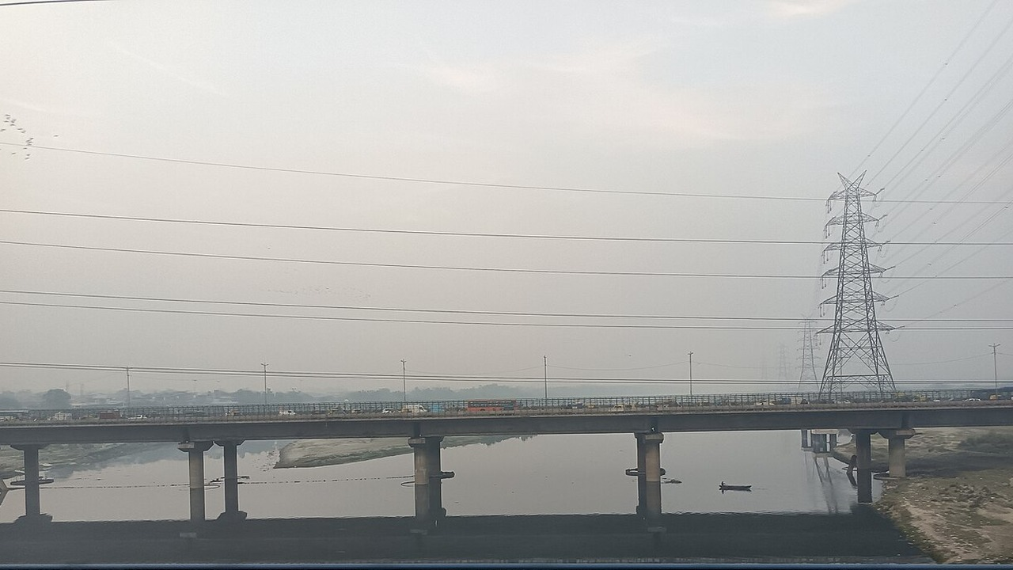
TOPIC 1 | GS-I | Geography – Rivers; Places in News (Mapping)
The Yamuna: From Yamunotri to Prayagraj – and Delhi's First River Cruise
CONTEXT Delhi's first Yamuna cruise opened at Sonia Vihar with a 30-seat electric boat.
1,376 km
6,387 m
<2%
>75%
Length
Source height
Delhi stretch length
Its pollution share
Photo: the Yamuna in Delhi, seen from a Metro train crossing the river.
Photo: Kool Nerd 123, Wikimedia Commons, CC BY 4.0
KEY TERMS
Tributary: Joins a bigger river
NW-110: Yamuna waterway
IWAI: Waterways authority
1. Course
Yamunotri Glacier
Uttarkashi
Joins Ganga at Prayagraj
2. Right bank
Tons (largest)
Chambal, Sindh
Betwa, Ken
3. Left bank
Hindon, Giri
Rishi Ganga
Hanuman Ganga
4. Cruise
Sonia Vihar–Jagatpur
30-seat e-boat
NW-110
PRELIMS HOOK
Yamuna: Yamunotri to Prayagraj; Ganga's longest tributary; right bank – Tons, Chambal, Betwa, Ken.
MAINS ANGLE
River pollution, river-front development and inland waterways.
Notes:
पहला topic, mapping: यमुना, यमुनोत्री से प्रयागराज तक, और दिल्ली का पहला river cruise। केंद्रीय बंदरगाह, जहाज़रानी और जलमार्ग मंत्री ने दिल्ली सरकार के साथ मिलकर सोनिया विहार में यमुना पर दिल्ली का पहला मनोरंजन cruise शुरू किया, जो तीस सीटों वाली बिजली की नाव से चलता है। Photo में आप दिल्ली में यमुना देख रहे हैं, नदी के ऊपर से गुज़रती metro train की खिड़की से, सामने पुल और बिजली के खंभे। पहला card, course। यमुना उत्तराखंड के उत्तरकाशी में बंदरपूँछ चोटियों के पास यमुनोत्री glacier से, लगभग छह हज़ार तीन सौ सत्तासी meter की ऊँचाई से निकलती है। ये लगभग एक हज़ार तीन सौ छिहत्तर kilometre बहकर प्रयागराज में त्रिवेणी संगम पर गंगा से मिलती है, और गंगा की सबसे लंबी सहायक नदी है। इसका basin सात राज्यों और केंद्र शासित प्रदेशों में फैला है। दूसरा card, right bank। दाएँ किनारे की सहायक नदियाँ हैं टोंस, जो इसकी सबसे बड़ी हिमालयी सहायक नदी है, फिर चंबल, सिंध, बेतवा और केन। तीसरा card, left bank। बाएँ किनारे पर हिंडन, गिरि, ऋषि गंगा, हनुमान गंगा और ससुर खदेरी मिलती हैं। ऊपर का हिस्सा हिमालय में तेज़ ढलान वाला है, नीचे धीमे बहने वाले जलोढ़ मैदान हैं। चौथा card, cruise। ये सोनिया विहार से जगतपुर के बीच लगभग छह kilometre का round trip है, national waterway एक सौ दस पर, जिसे IWAI, यानी inland waterways authority of इंडिया, ने दिल्ली की संस्थाओं के साथ बनाया है। लेकिन याद रखिए, दिल्ली का वज़ीराबाद से ओखला तक का बाईस kilometre का हिस्सा नदी की लंबाई का दो प्रतिशत से भी कम है, पर पचहत्तर प्रतिशत से ज़्यादा प्रदूषण यहीं से आता है। यानी river tourism से पहले साफ़ पानी चाहिए। Prelims hook: यमुनोत्री से प्रयागराज, गंगा की सबसे लंबी सहायक नदी, दाएँ किनारे पर टोंस, चंबल, बेतवा और केन। Mains के लिए: नदी प्रदूषण, river front विकास और अंतर्देशीय जलमार्ग।

Slide 5
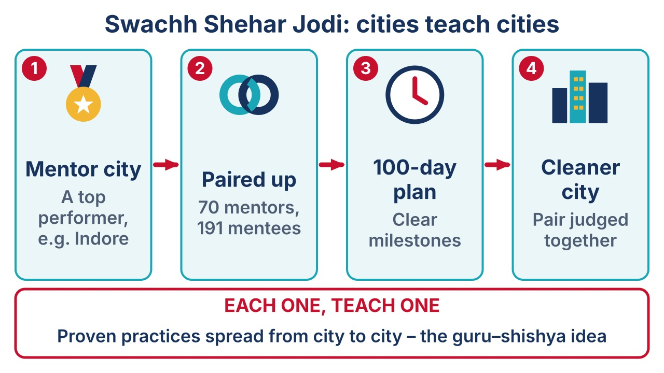
TOPIC 2 | GS-I | Society – Urbanisation; Sanitation
Swachh Survekshan 2025–26: Navi Mumbai Leads, and Cities Now Mentor Each Other
CONTEXT Swachh Survekshan 2025–26: Navi Mumbai tops; 70 mentor cities guide 191 mentee cities.
4,751
2.70 crore
70 + 191
80%
Cities surveyed
Citizen feedback
Mentor + mentee cities
Urban waste processed
Illustration: how a Swachh Shehar Jodi works – a mentor city guides a mentee city to cleaner streets.
KEY TERMS
ULB: Municipal body
Jodi: Mentor–mentee pair
Legacy waste: Old dump cleared
1. Survey
Since 2016
10th edition
43 indicators
2. Top cities
Navi Mumbai
Surat
Vijayawada
3. City pairs
Each One, Teach One
100-day plan
SBM-U 2.0 funds
4. New awards
Himalayan – Rudrapur
River front – Rewa
Coastal – Puri
PRELIMS HOOK
Swachh Survekshan 2025–26: 10th edition (MoHUA); Navi Mumbai tops; 70 mentor + 191 mentee cities paired.
MAINS ANGLE
Urban sanitation, peer learning and capacity of local bodies.
Notes:
दूसरा topic, शहरीकरण: स्वच्छ सर्वेक्षण दो हज़ार पच्चीस छब्बीस, नवी मुंबई सबसे आगे, और अब शहर एक दूसरे को सिखा रहे हैं। राष्ट्रपति ने नई दिल्ली के विज्ञान भवन में स्वच्छ सर्वेक्षण के साठ राष्ट्रीय पुरस्कार दिए। Illustration में आप स्वच्छ शहर जोड़ी के चार कदम देख रहे हैं, पहले एक mentor शहर, फिर जोड़ी बनना, फिर सौ दिन का plan, और आख़िर में एक साफ़ शहर, और नीचे लाल box में each one, teach one का विचार। पहला card, survey। ये सर्वेक्षण दो हज़ार सोलह में तिहत्तर शहरों से शुरू हुआ था, और अब दसवें संस्करण में चार हज़ार सात सौ इक्यावन शहर शामिल हैं। इसे आवास और शहरी कार्य मंत्रालय, स्वच्छ भारत मिशन शहरी के तहत चलाता है, और शहरों को दस क्षेत्रों के तैंतालीस indicators पर परखा गया, दो करोड़ सत्तर लाख नागरिकों की राय के साथ। दूसरा card, top cities। super स्वच्छ league में नवी मुंबई पहले, सूरत दूसरे और विजयवाड़ा तीसरे नंबर पर रहे। दस लाख से ज़्यादा आबादी वाले शहरों में विशाखापत्तनम सबसे आगे रहा। तीसरा card, city pairs। स्वच्छ शहर जोड़ी में सत्तर mentor शहरों को एक सौ इक्यानवे mentee शहरों से जोड़ा गया, गुरु शिष्य परंपरा की तरह। हर जोड़ी सौ दिन का साझा action plan बनाती है, और सबसे अच्छी जोड़ियाँ रहीं अहमदाबाद और साणंद, इंदौर और देपालपुर, और तिरुपति और कुप्पम। चौथा card, new awards। पहली बार पर्यावरण के हिसाब से संवेदनशील शहरों के लिए पुरस्कार आए, हिमालयी शहरों में रुद्रपुर, नदी किनारे के शहरों में रीवा, और तटीय शहरों में पुरी सबसे आगे रहे। देश में अब अस्सी प्रतिशत शहरी कचरे का processing हो रहा है, और ग्यारह हज़ार acre ज़मीन पुराने कचरे के ढेरों से मुक्त हुई है। Prelims hook: स्वच्छ सर्वेक्षण दो हज़ार सोलह से, दसवाँ संस्करण, नवी मुंबई सबसे आगे, सत्तर mentor और एक सौ इक्यानवे mentee शहर। Mains के लिए: शहरी स्वच्छता, शहरों के बीच सीख, और स्थानीय निकायों की क्षमता।

Slide 6
PYQ & PRACTICE QUESTIONS | GS-I
Previous Year & Possible Questions
Topic 1 | The Yamuna: From Yamunotri to Prayagraj – and Delhi's First River Cruise
PYQ – PRELIMS: Pattern: Prelims asks about river origins, tributaries (right bank vs left bank) and national waterways.
PYQ – MAINS: Pattern: Mains asks about river pollution and inland water transport.
FQ – PRELIMS: Which of the following are right-bank tributaries of the Yamuna? 1. Chambal 2. Betwa 3. Hindon 4. Ken. (Ans: 1, 2 and 4 only)
FQ – MAINS: "A clean river is the first condition for river tourism." Discuss with reference to the Yamuna in Delhi. (150 words)
Topic 2 | Swachh Survekshan 2025–26: Navi Mumbai Leads, and Cities Now Mentor Each Other
PYQ – PRELIMS: Pattern: Prelims asks about urban missions, their ministries and new initiatives.
PYQ – MAINS: Pattern: Mains asks about solid waste management and urban governance.
FQ – PRELIMS: The 'Swachh Shehar Jodi' initiative is implemented under: (a) AMRUT (b) Smart Cities Mission (c) Swachh Bharat Mission–Urban (d) PM Awas Yojana–Urban (Ans: c)
FQ – MAINS: "Peer learning between cities can do what funds alone cannot." Examine with reference to the Swachh Shehar Jodi initiative. (150 words)
Notes:
अब GS Paper एक के PYQ और FQ। यमुना: Prelims में नदियों के उद्गम, दाएँ और बाएँ किनारे की सहायक नदियाँ और national waterways पूछे जाते हैं, और Mains में नदी प्रदूषण और अंतर्देशीय जल परिवहन। संभावित Prelims सवाल में चंबल, बेतवा और केन दाएँ किनारे की सहायक नदियाँ हैं, जबकि हिंडन बाएँ किनारे की है। संभावित Mains सवाल: साफ़ नदी, river tourism की पहली शर्त है, दिल्ली में यमुना के संदर्भ में चर्चा कीजिए। स्वच्छ सर्वेक्षण: Prelims में शहरी मिशन, उनके मंत्रालय और नई पहलें पूछी जाती हैं, और Mains में ठोस कचरा प्रबंधन और शहरी शासन। संभावित Prelims सवाल का जवाब है स्वच्छ भारत मिशन शहरी। संभावित Mains सवाल: शहरों के बीच सीख वो कर सकती है जो सिर्फ़ पैसा नहीं कर सकता, स्वच्छ शहर जोड़ी के संदर्भ में परखिए।

Slide 7
GS-II
General Studies Paper II
Polity • Governance • Social Justice • International Relations
One Nation, One Ration Card: Portable Rations, but Few Migrants Use Them Across States
India Trims Its Visa Rulebook: 9 Main Categories, a New 'Visitor Visa'
Stand-Up India Extended to 2031: Bank Loans for Women, SC and ST Entrepreneurs
Notes:
अब GS Paper दो, यानी governance, welfare schemes और international relations। यहाँ तीन topics हैं।

Slide 8
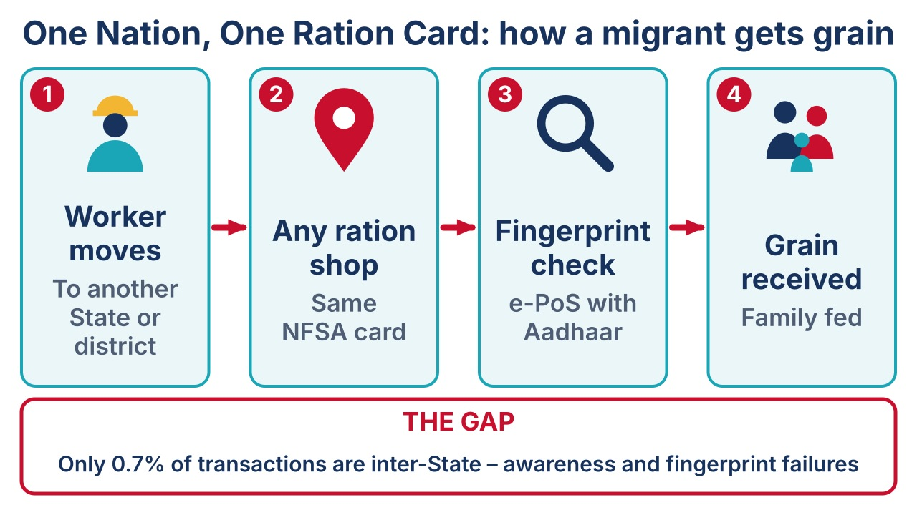
TOPIC 3 | GS-II | Governance – Public Distribution System; Food Security
One Nation, One Ration Card: Portable Rations, but Few Migrants Use Them Across States
UPDATE
CONTEXT ONORC runs in all 36 States/UTs, but only 0.7% of transactions are inter-State.
36
3.27 crore
0.7%
233 crore+
States/UTs covered
Transactions a month
Inter-State share
Transactions so far
Illustration: how a migrant worker draws subsidised grain from any ration shop – and where the system still breaks.
KEY TERMS
Portability: Ration anywhere
e-PoS: Fingerprint check
FPS: Ration shop
1. What
Draw ration anywhere
NFSA card holders
Aadhaar + e-PoS
2. Reach
All 36 States/UTs
3.27 crore a month
Mera Ration app
3. Gaps
0.7% inter-State
Fingerprint failures
Census 2011 lists
4. New tools
SARTHAK-PDS
SAKSHAM, NIRMAL
SMART-PDS
PRELIMS HOOK
ONORC: all 36 States/UTs; only 0.7% of transactions inter-State; Mera Ration app in 13 languages.
MAINS ANGLE
Food security of migrants, exclusion errors and technology in the PDS.
Notes:
तीसरा topic, governance: वन नेशन वन राशन कार्ड, राशन कहीं भी, पर दूसरे राज्यों में बहुत कम migrants इसका इस्तेमाल करते हैं। ये topic पहले भी आ चुका है। अब तक हम जानते हैं कि दो हज़ार उन्नीस में शुरू हुई ये योजना national food security act के हर card धारक को देश की किसी भी राशन दुकान से अनाज लेने देती है, Aadhaar से जुड़े card और दुकान की e PoS machine पर fingerprint जाँच के ज़रिए। आज नया ये है कि ये अब सभी छत्तीस राज्यों और केंद्र शासित प्रदेशों में चल रही है, पर कुल लेन देन में अंतर राज्य हिस्सा सिर्फ़ शून्य दशमलव सात प्रतिशत है। Illustration में आप एक मज़दूर की यात्रा देख रहे हैं, वो दूसरे राज्य जाता है, किसी भी राशन दुकान पर पहुँचता है, fingerprint जाँच होती है, और परिवार को अनाज मिलता है। नीचे लाल box में बड़ी कमी लिखी है। पहला card, what। ये राशन card की portability है, यानी अपना हक़ कहीं भी लेने की सुविधा। दूसरा card, reach। हर महीने लगभग तीन करोड़ सत्ताईस लाख portability लेन देन होते हैं, शुरुआत से अब तक दो सौ तैंतीस करोड़ से ज़्यादा, और मेरा राशन app तेरह भाषाओं में है। तीसरा card, gaps। बहुत से migrants को पता ही नहीं कि वो बाहर राशन ले सकते हैं। बुज़ुर्गों और मेहनत करने वालों के घिसे fingerprints से अनाज मना हो जाता है। सूचियाँ दो हज़ार ग्यारह की जनगणना पर टिकी हैं, इसलिए नए ग़रीब और बिना card वाले migrants छूट जाते हैं, और दुकानदार बाहर वालों को अनाज देने से हिचकते हैं। चौथा card, new tools। सार्थक PDS दुकानदारों के margin और ढुलाई में मदद देता है, इकतीस March दो हज़ार इकतीस तक, निर्मल data को मज़बूत करता है, सक्षम गाड़ियों की real time tracking करता है, और smart PDS सब कुछ एक central system में जोड़ता है। आगे का रास्ता है offline या दूसरी तरह की पहचान जाँच, असली खपत के हिसाब से अनाज का बँटवारा, और स्थानीय भाषाओं में जागरूकता। Prelims hook: ONORC, छत्तीस राज्य और केंद्र शासित प्रदेश, सिर्फ़ शून्य दशमलव सात प्रतिशत अंतर राज्य, मेरा राशन app तेरह भाषाओं में। Mains के लिए: migrants की खाद्य सुरक्षा, बहिष्कार की ग़लतियाँ, और PDS में technology।

Slide 9
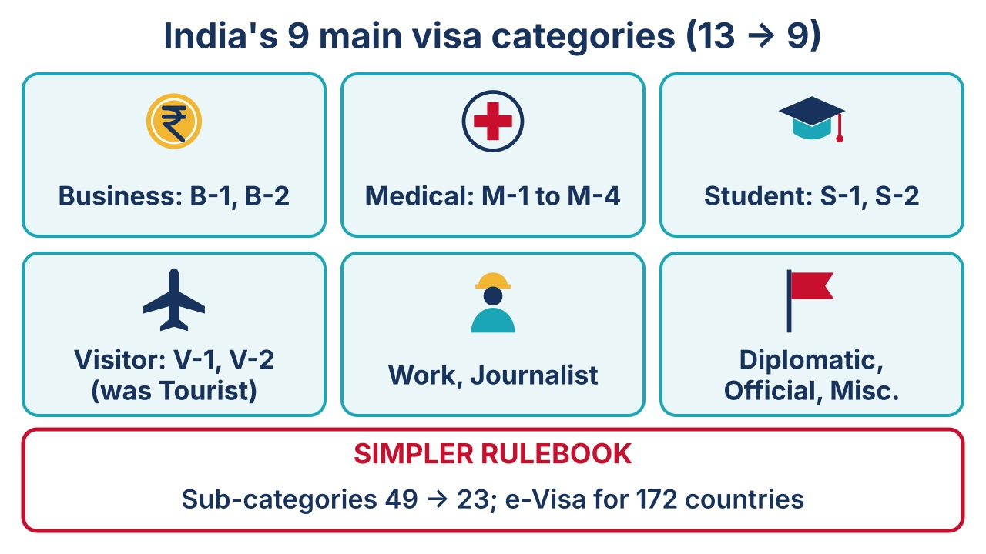
TOPIC 4 | GS-II | Governance / International Relations – Visa Policy
India Trims Its Visa Rulebook: 9 Main Categories, a New 'Visitor Visa'
CONTEXT The MHA cut main visa categories from 13 to 9; the Tourist Visa is now the Visitor Visa.
13 → 9
49 → 23
172
1, 5, 10 years
Main categories
Sub-categories
e-Visa countries
V-2 validity
Illustration: the nine main visa categories after the rationalisation, with the new Visitor Visa.
KEY TERMS
V-1: Short visitor visa
M-3: AYUSH treatment
e-Visa: Online permit
1. Categories
13 → 9 main
49 → 23 sub
MHA nodal
2. Visitor
Tourist renamed
V-1: 30 days
V-2: 1, 5, 10 years
3. Medical
M-1, M-2
M-3 AYUSH
M-4 attendant
4. Student
S-1 study
S-2 research
e-Visa: 172 nations
PRELIMS HOOK
Visa reform (MHA): 13 → 9 main categories; Tourist Visa now Visitor Visa; M-3 = AYUSH; e-Visa – 172 nations.
MAINS ANGLE
Soft power, medical tourism and ease of travel.
Notes:
चौथा topic, governance: इंडिया ने visa के नियम आसान किए, नौ मुख्य श्रेणियाँ और नया visitor visa। गृह मंत्रालय ने सत्ताईस August दो हज़ार छब्बीस को इंडिया का visa ढाँचा सरल किया, कम श्रेणियाँ और आसान प्रक्रिया। Illustration में आप छह tiles देख रहे हैं, business, medical, student, visitor, work और journalist, और diplomatic, official और miscellaneous, यानी नौ मुख्य श्रेणियाँ, और नीचे लाल box में sub categories की कटौती। पहला card, categories। मुख्य श्रेणियाँ तेरह से घटकर नौ और sub categories उनचास से घटकर तेईस रह गईं। इससे पहले October दो हज़ार पच्चीस में भी ऐसा एक दौर हुआ था। दूसरा card, visitor। पुराना tourist visa अब visitor visa कहलाता है। V एक छोटी अवधि का है, तीस दिन के कई प्रवेश के साथ, business meetings या इलाज की सलाह के लिए, और V दो लंबी अवधि का है, एक, पाँच या दस साल की वैधता के साथ। तीसरा card, medical। M एक सामान्य इलाज के लिए, M दो उसके साथी के लिए, M तीन आयुष इलाज के लिए, और M चार आयुष मरीज़ के साथी के लिए। M एक और M तीन आम तौर पर एक साल के कई प्रवेश देते हैं। चौथा card, student। S एक school से postgraduate पढ़ाई के लिए, और S दो research, PhD, visiting faculty, internship और exchange के लिए। business visa में B एक लंबी अवधि का licence वाला, और B दो छोटी अवधि का contract वाला है। e visa एक सौ बहत्तर देशों के नागरिकों को मिलता है। आसान नियमों से medical और आयुष tourism, पढ़ाई और व्यापार को बढ़ावा मिलेगा। Prelims hook: गृह मंत्रालय, तेरह से नौ मुख्य श्रेणियाँ, tourist visa अब visitor visa, M तीन यानी आयुष इलाज, e visa एक सौ बहत्तर देश। Mains के लिए: soft power, medical tourism और यात्रा की आसानी।

Slide 10
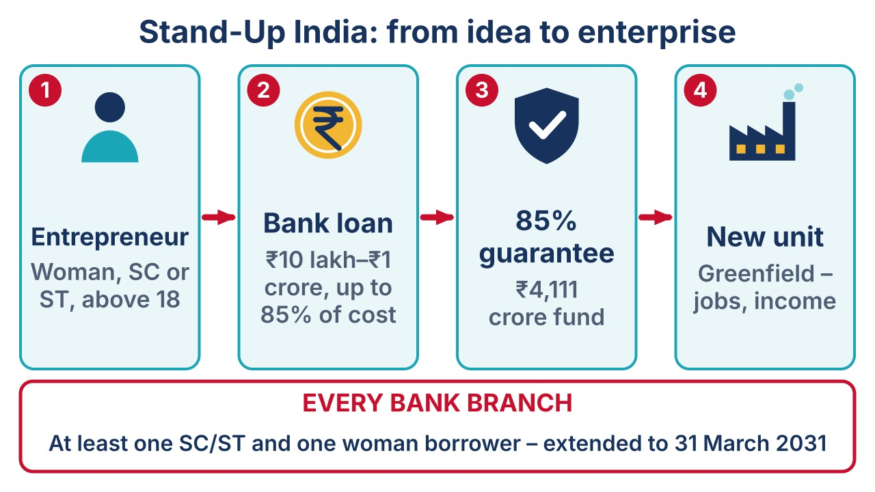
TOPIC 5 | GS-II | Governance – Schemes for Vulnerable Sections; Financial Inclusion
Stand-Up India Extended to 2031: Bank Loans for Women, SC and ST Entrepreneurs
CONTEXT Stand-Up India extended to 31 March 2031 with an 85% credit guarantee.
₹10 lakh–1 crore
85%
₹4,111 crore
2.5 lakh+
Loan size
Credit guarantee
New corpus
More beneficiaries
Illustration: how Stand-Up India takes a woman, SC or ST entrepreneur from a bank loan to a new enterprise.
KEY TERMS
Greenfield: Brand-new unit
Guarantee: Fund covers default
Collateral: Pledged asset
1. Who
Women
SC and ST
Above 18 years
2. Loan
₹10 lakh–₹1 crore
Up to 85% of cost
Greenfield only
3. Guarantee
85% cover
₹4,111 crore fund
Fee 0.50%
4. Banks
Every branch
1 SC/ST + 1 woman
Portal support
PRELIMS HOOK
Stand-Up India: loans ₹10 lakh–₹1 crore for women, SC, ST; greenfield only; extended to 31 March 2031.
MAINS ANGLE
Financial inclusion, entrepreneurship and social justice.
Notes:
पाँचवाँ topic, welfare schemes: स्टैंड अप इंडिया दो हज़ार इकतीस तक बढ़ी, महिलाओं, SC और ST उद्यमियों के लिए bank loan। केंद्रीय cabinet ने इस योजना को पाँच साल और, इकतीस March दो हज़ार इकतीस तक जारी रखा, कम से कम ढाई लाख नए लाभार्थियों के लक्ष्य के साथ। Illustration में आप चार कदम देख रहे हैं, उद्यमी, bank loan, पचासी प्रतिशत guarantee, और नई unit, और नीचे लाल box में हर bank branch का नियम। पहला card, who। ये योजना पाँच April दो हज़ार सोलह को शुरू हुई, वित्त मंत्रालय के वित्तीय सेवाएँ विभाग के तहत। अठारह साल से ऊपर की महिलाएँ, SC और ST उद्यमी इसका फ़ायदा ले सकते हैं, और कंपनी या firm में कम से कम इक्यावन प्रतिशत हिस्सेदारी उनकी होनी चाहिए। दूसरा card, loan। दस लाख से एक करोड़ रुपये तक का loan मिलता है, project cost का पचासी प्रतिशत तक, सिर्फ़ greenfield, यानी बिल्कुल नए उद्यम के लिए, manufacturing, services, trading और खेती से जुड़े कामों में। तीसरा card, guarantee। credit guarantee fund for स्टैंड अप इंडिया के ज़रिए loan पर पचासी प्रतिशत guarantee मिलती है, चार हज़ार एक सौ ग्यारह करोड़ रुपये के नए corpus के साथ, और guarantee fee शून्य दशमलव पाँच प्रतिशत है। चौथा card, banks। scheduled commercial banks की हर branch को कम से कम एक SC या ST और एक महिला उधारकर्ता की मदद करनी है, और एक digital portal project report और skilling में साथ देता है। सबसे बड़ा फ़ायदा है गिरवी की रुकावट हटना, जो पहली पीढ़ी के उद्यमियों को bank से दूर रखती है। Prelims hook: स्टैंड अप इंडिया, दो हज़ार सोलह, दस लाख से एक करोड़ का greenfield loan, महिलाएँ, SC और ST, इकतीस March दो हज़ार इकतीस तक। Mains के लिए: वित्तीय समावेशन, उद्यमिता और सामाजिक न्याय।

Slide 11
PYQ & PRACTICE QUESTIONS | GS-II
Previous Year & Possible Questions
Topic 3 | One Nation, One Ration Card: Portable Rations, but Few Migrants Use Them Across States
PYQ – PRELIMS: Pattern: Prelims asks about the NFSA, PDS reforms and schemes for migrants.
PYQ – MAINS: Pattern: Mains asks about food security, PDS leakages and technology in welfare delivery.
FQ – PRELIMS: Consider: 1. ONORC covers only NFSA beneficiaries. 2. Most ONORC transactions are inter-State. 3. The Mera Ration app is available in 13 languages. Which are correct? (Ans: 1 and 3 only)
FQ – MAINS: "Portability has been achieved on paper; it must now reach the migrant." Examine the working of One Nation, One Ration Card. (250 words)
Topic 4 | India Trims Its Visa Rulebook: 9 Main Categories, a New 'Visitor Visa'
PYQ – PRELIMS: Pattern: Prelims asks about schemes and their nodal ministries and new categories introduced by the Government.
PYQ – MAINS: Pattern: Mains asks about soft power, tourism and people-to-people ties.
FQ – PRELIMS: Under India's rationalised visa regime, the M-3 visa is meant for: (a) Medical attendants (b) AYUSH treatment (c) Medical research (d) Medical conferences (Ans: b)
FQ – MAINS: How can a simpler visa regime support India's goals in medical tourism, education and investment? (150 words)
Topic 5 | Stand-Up India Extended to 2031: Bank Loans for Women, SC and ST Entrepreneurs
PYQ – PRELIMS: Pattern: Prelims asks about scheme eligibility, loan limits and implementing ministries.
PYQ – MAINS: Pattern: Mains asks about financial inclusion and entrepreneurship among marginalised groups.
FQ – PRELIMS: Consider: 1. Stand-Up India loans are only for expansion of existing units. 2. Loans range from ₹10 lakh to ₹1 crore. 3. Every bank branch should support at least one SC/ST and one woman borrower. Which are correct? (Ans: 2 and 3 only)
FQ – MAINS: "Credit without collateral is the first step; handholding is the second." Discuss with reference to the Stand-Up India Scheme. (150 words)
Notes:
अब GS Paper दो के PYQ और FQ। ONORC: Prelims में national food security act, PDS सुधार और migrants की योजनाएँ पूछी जाती हैं, और Mains में खाद्य सुरक्षा और कल्याण में technology। संभावित Prelims सवाल में पहला और तीसरा कथन सही है, क्योंकि ज़्यादातर लेन देन राज्य के अंदर ही होते हैं, अंतर राज्य नहीं। संभावित Mains सवाल: portability काग़ज़ पर आ गई, अब migrant तक पहुँचनी चाहिए, ONORC के काम को परखिए। Visa: Prelims में योजनाएँ, उनके nodal मंत्रालय और नई श्रेणियाँ पूछी जाती हैं, और Mains में soft power और tourism। संभावित Prelims सवाल का जवाब है आयुष इलाज, यानी M तीन visa। संभावित Mains सवाल: आसान visa व्यवस्था medical tourism, पढ़ाई और निवेश में कैसे मदद कर सकती है। स्टैंड अप इंडिया: Prelims में योजना की पात्रता, loan की सीमा और मंत्रालय पूछे जाते हैं, और Mains में वित्तीय समावेशन और वंचित वर्गों की उद्यमिता। संभावित Prelims सवाल में दूसरा और तीसरा कथन सही है, क्योंकि loan सिर्फ़ नए greenfield उद्यमों के लिए है। संभावित Mains सवाल: बिना गिरवी credit पहला कदम है, साथ देना दूसरा।

Slide 12
GS-III
General Studies Paper III
Economy • Science & Tech • Environment • Security • Disaster Mgmt
India's 900-GW Clean Power Goal: Cheap Solar Noon, Costly Evenings
Black Mass Export Banned: Turning Dead Batteries into Critical Minerals
Fewer Exemptions, Wider Base: The Next Round of Tax Reform
Credit Guarantee Fund for Micro Units Extended to 2031 – With Lower Fees
Nutrient Based Subsidy for Rabi 2026–27: ₹62,370 Crore for P&K Fertilisers
Climate Change Performance Index 2027: India Slips to 28th
Sairang Express Derails in Assam: Why Rail Safety Must Be Preventive
Kulgam Checkpoint Attack: The Challenge of Hit-and-Run Militancy
Sea Vigil-26: India Tests Its Whole Coastline Against Threats from the Sea
IMNEX-26: India and Myanmar Navies Exercise at Visakhapatnam
Notes:
अब GS Paper तीन, यानी economy, energy, environment, infrastructure और security। इस section में दस topics हैं, फिर तीन deep dives और दो charts।

Slide 13
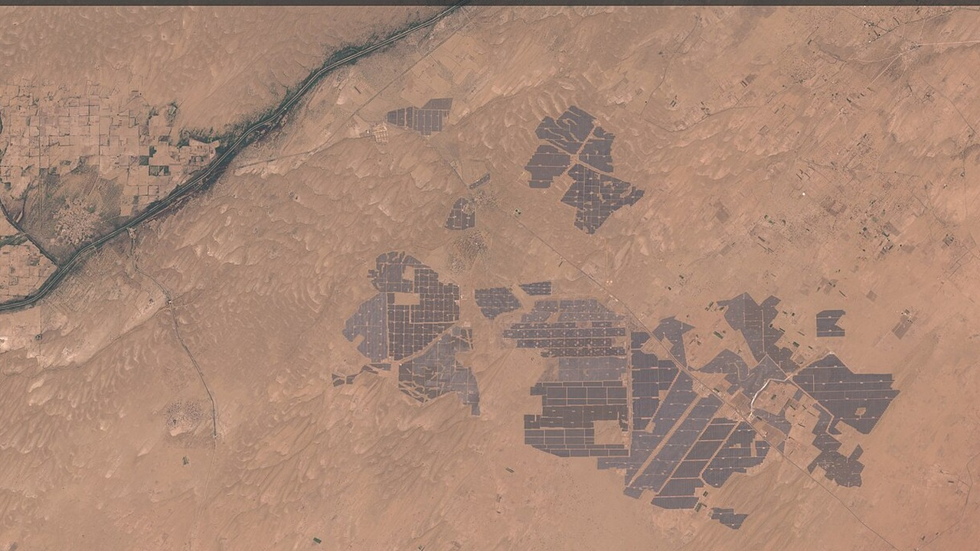
TOPIC 6 | GS-III | Economy – Infrastructure: Energy
India's 900-GW Clean Power Goal: Cheap Solar Noon, Costly Evenings
UPDATE
CONTEXT India targets 900 GW non-fossil by 2035 – but evening power and storage lag.
900 GW
54.2%
~40 GW
$22.7 tn
Non-fossil goal, 2035
Non-fossil capacity share
Solar without buyers
Investment to 2070
Photo: a satellite view of Bhadla Solar Park in Rajasthan – rows of solar panels across the desert.
Photo: Copernicus Sentinel-2, ESA, Wikimedia Commons, Attribution
KEY TERMS
Non-fossil: No coal, oil, gas
DISCOM: Power retailer
Thermal-mimic: RE + storage on call
1. Status
54.2% non-fossil
~¼ of generation
200 GW+ modules
2. Problem
Cheap noon power
Costly evenings
40 GW unsold
3. Chance
$22.7 tn to 2070
15% cost saving
200 GW storage
4. Fixes
Neutral auctions
Time-of-day tariffs
Home-made batteries
PRELIMS HOOK
900 GW non-fossil by 2035; 54.2% of capacity now; 50% target met in 2025; ~200 GW storage needed.
MAINS ANGLE
Energy security, grid flexibility and the economics of the transition.
Notes:
छठा topic, energy: इंडिया का नौ सौ gigawatt clean power लक्ष्य, दोपहर में सस्ती solar बिजली, शाम को महँगी। ये topic पहले भी आ चुका है। अब तक हम जानते हैं कि दो हज़ार चौदह के बाद solar क्षमता कई गुना बढ़ी, PM सूर्य घर से लाखों घरों की छत पर solar लगा, बानवे gigawatt hour storage के लिए चौदह हज़ार पाँच सौ करोड़ रुपये की योजना आई, और विशेषज्ञ चौबीसों घंटे साफ़ बिजली के लिए nuclear भी चाहते हैं। आज नया ये है कि गैर जीवाश्म स्रोत अब कुल installed क्षमता का चौवन दशमलव दो प्रतिशत हैं, पर असल बिजली उत्पादन में renewables का हिस्सा लगभग एक चौथाई ही है। Photo में आप satellite से दिखता राजस्थान का भड़ला solar park देख रहे हैं, रेगिस्तान में फैली solar panels की क़तारें। पहला card, status। लक्ष्य है दो हज़ार पैंतीस तक नौ सौ gigawatt गैर जीवाश्म क्षमता और दो हज़ार सत्तर तक net zero। कॉप छब्बीस का पचास प्रतिशत गैर जीवाश्म क्षमता का लक्ष्य दो हज़ार पच्चीस में, पाँच साल पहले, पूरा हो गया। solar module बनाने की क्षमता लगभग दो gigawatt से बढ़कर दो सौ gigawatt से ज़्यादा हो गई। दूसरा card, problem। दोपहर में solar बिजली इतनी ज़्यादा कि exchange पर दाम लगभग शून्य, पर शाम को कमी और दाम दस रुपये प्रति unit तक, तमिलनाडु में सैंतीस रुपये तक। लगभग चालीस gigawatt की सस्ती नीलाम solar बिजली का कोई ख़रीदार नहीं है, और कमज़ोर डिस्कॉम्स, यानी बिजली बाँटने वाली कंपनियाँ, बड़ी रुकावट हैं। तीसरा card, chance। net zero तक का रास्ता दो हज़ार सत्तर तक बाईस दशमलव सात trillion dollar के निवेश का मौक़ा है, जिसमें लगभग साढ़े छह trillion dollar की कमी है। सबसे कम लागत वाला रास्ता बिजली ख़रीद की लागत लगभग पंद्रह प्रतिशत घटा सकता है। SECI के thermal mimic tender में, यानी storage के साथ renewable बिजली जो coal की तरह माँग पर मिले, दाम लगभग सवा पाँच रुपये प्रति unit रहा, पच्चीस साल के लिए तय। चौथा card, fixes। ऐसी नीलामी जो किसी fuel की नहीं, peak के समय बिजली की माँग करे, समय के हिसाब से बिजली के दाम, और देश में battery packs और recycling। Prelims hook: दो हज़ार पैंतीस तक नौ सौ gigawatt, अभी चौवन दशमलव दो प्रतिशत, पचास प्रतिशत लक्ष्य दो हज़ार पच्चीस में पूरा, लगभग दो सौ gigawatt storage चाहिए। Mains के लिए: ऊर्जा सुरक्षा, grid का लचीलापन और बदलाव का अर्थशास्त्र।

Slide 14
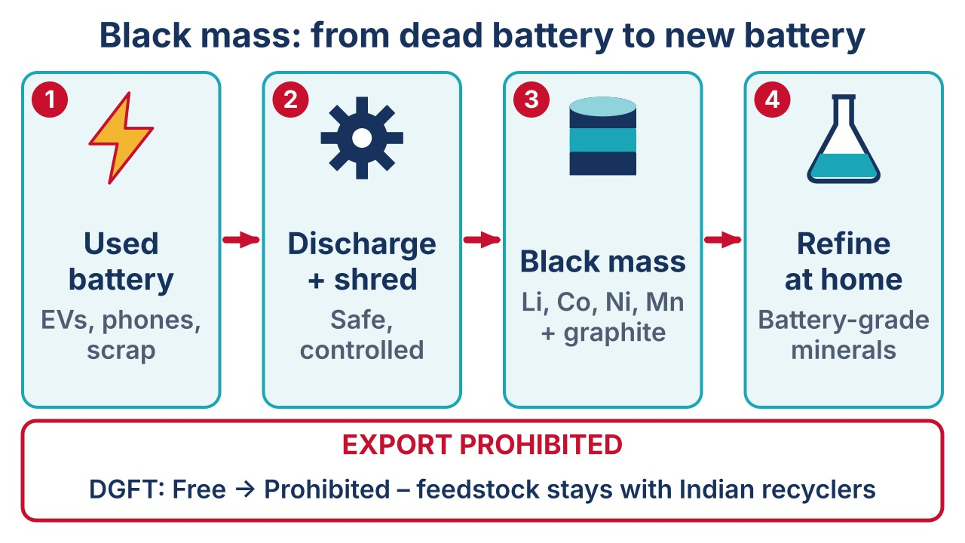
TOPIC 7 | GS-III | Economy / Science & Technology – Critical Minerals; Circular Economy
Black Mass Export Banned: Turning Dead Batteries into Critical Minerals
CONTEXT The DGFT has banned black mass exports to keep battery minerals at home.
40–50%
10–20%
>90%
₹1,500 cr
Of EV battery weight
Informal recovery
Formal recovery
Recycling incentive
Illustration: how a used battery becomes black mass and then battery-grade minerals at home.
KEY TERMS
Black mass: Battery powder
EPR: Producer must recycle
Urban mining: Metals from waste
1. What
Shredded battery powder
Li, Co, Ni, Mn
Plus graphite
2. Ban
DGFT order
Free → Prohibited
Feedstock at home
3. Gaps
Informal scrap
10–20% recovery
Weak collection
4. Support
BWMR 2022 (EPR)
NCMM
₹1,500 cr scheme
PRELIMS HOOK
Black mass: Li-ion battery powder (Li, Co, Ni, Mn, graphite); export now prohibited by DGFT; BWMR 2022 – EPR.
MAINS ANGLE
Critical mineral security, urban mining and the circular economy.
Notes:
सातवाँ topic, critical minerals: black mass के export पर रोक, पुरानी batteries से ज़रूरी खनिज। DGFT, यानी directorate general of foreign trade, ने lithium ion battery की black mass के export को free से prohibited कर दिया है, तुरंत प्रभाव से। Illustration में आप चार कदम देख रहे हैं, पुरानी battery, उसे discharge करके छोटे टुकड़े करना, फिर black mass, और आख़िर में देश में ही refining से battery लायक़ खनिज, और नीचे लाल box में export पर रोक। पहला card, what। black mass वो काला powder है जो पुरानी lithium ion batteries को discharge करके, खोलकर और पीसकर मिलता है। इसमें lithium, cobalt, nickel, manganese और anode से आया graphite होता है, और ये एक electric vehicle battery के वज़न का लगभग चालीस से पचास प्रतिशत है। ये तैयार माल नहीं, बीच का पदार्थ है, जिसे refining चाहिए। दूसरा card, ban। रोक से देश के recyclers को लगातार कच्चा माल मिलेगा, जिनके plants अभी पूरी क्षमता से नहीं चलते और जो black mass import तक करते हैं। recycling से EV batteries के लिए इंडिया की lithium ज़रूरत का दस से बारह प्रतिशत पूरा हो सकता है, और refining का हुनर बनेगा, जिस पर अभी चीन का दबदबा है। तीसरा card, gaps। बहुत सी पुरानी batteries कबाड़ियों या landfill में जाती हैं। अनौपचारिक तरीक़ों से सिर्फ़ दस से बीस प्रतिशत सामग्री वापस मिलती है, जबकि औपचारिक plants में नब्बे प्रतिशत से ज़्यादा। batteries इकट्ठा करना मुश्किल है, और दो हज़ार पच्चीस छब्बीस तक सड़कों पर सत्तासी लाख से ज़्यादा EVs थे, यानी आगे पुरानी batteries की बड़ी लहर आने वाली है। चौथा card, support। battery waste management rules दो हज़ार बाईस में extended producer responsibility, यानी बनाने वाले की recycling की ज़िम्मेदारी, national critical mineral mission, और September दो हज़ार पच्चीस की पंद्रह सौ करोड़ रुपये की प्रोत्साहन योजना। आगे buy back योजनाएँ, quality मानक, और recycling को ध्यान में रखकर battery design चाहिए। Prelims hook: black mass, पीसी हुई battery का powder, lithium, cobalt, nickel, manganese और graphite, DGFT ने export रोका, battery waste rules दो हज़ार बाईस। Mains के लिए: critical mineral सुरक्षा, urban mining और circular economy।

Slide 15
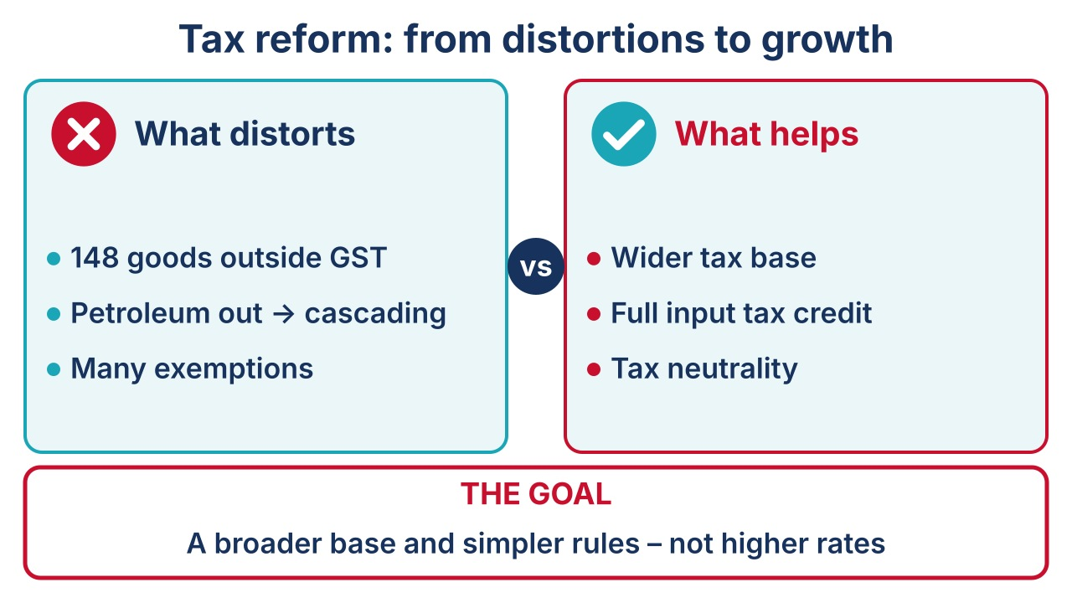
TOPIC 8 | GS-III | Economy – Taxation; Resource Mobilisation
Fewer Exemptions, Wider Base: The Next Round of Tax Reform
UPDATE
CONTEXT Experts call for fewer exemptions and a wider tax base to lift investment.
148
₹150 lakh
Sept 2025
1 Nov 2026
Goods outside GST
Composition limit
GST rationalisation
Admin reforms
Illustration: what distorts India's tax system today and the fixes that can lift investment.
KEY TERMS
Cascading: Tax on tax
ITC: Input tax set-off
Neutrality: No tilt in choices
1. Need
Wider base
Lower deficit
More investment
2. Distortions
Exemptions
Cascading taxes
Unequal treatment
3. Recent
GST rationalised
Simpler admin
Capital gains review
4. Next
Cut exemptions
Full input credit
Tax neutrality
PRELIMS HOOK
Tax reform: 148 goods outside GST; petroleum excluded → cascading; GST rationalised Sept 2025.
MAINS ANGLE
Resource mobilisation, tax neutrality and investment.
Notes:
आठवाँ topic, economy: कम छूट, बड़ा आधार, tax सुधार का अगला दौर। ये topic पहले भी आ चुका है। अब तक हम जानते हैं कि विदेशी निवेशक Indian shares से पैसा निकाल रहे हैं, और विशेषज्ञ मानते हैं कि tax बदलाव से post tax return बढ़ सकता है। आज नया ये है कि अर्थशास्त्री tax system में संकरा आधार, बहुत सी छूट और ऐसी विकृतियाँ गिनाते हैं जो पूँजी की लागत बढ़ाती हैं, और लगातार सुधार की माँग करते हैं। Illustration में आप बाईं तरफ़ लाल cross के साथ विकृतियाँ और दाईं तरफ़ हरे tick के साथ उपाय देख रहे हैं, और नीचे लाल box में लक्ष्य, यानी ऊँची दरें नहीं, बड़ा आधार। पहला card, need। बड़ा आधार मौजूदा करदाताओं पर बोझ बढ़ाए बिना revenue बढ़ाता है, स्थिर revenue घाटा और उधार घटाता है, और कम विकृतियों से निवेश आता है। दूसरा card, distortions। चार digit HSN पर एक सौ अड़तालीस सामान अब भी GST से बाहर हैं। petroleum भी बाहर है, इसलिए cascading होती है, यानी tax पर tax, जिससे ढुलाई महँगी होती है। composition scheme, यानी एक सौ पचास लाख रुपये से कम turnover वाले, input tax credit नहीं ले पाते। देसी और विदेशी कंपनियों के साथ अलग बर्ताव और शेयर और commodity लेन देन पर tax भी विकृति पैदा करते हैं। तीसरा card, recent। September दो हज़ार पच्चीस में GST को तर्कसंगत बनाया गया, एक November दो हज़ार छब्बीस से tax प्रशासन और refund आसान हुए, और सरकार capital gains tax पर दोबारा विचार को तैयार है। चौथा card, next। ग़ैर ज़रूरी छूट हटाइए, पूरा input tax credit दीजिए, देसी और विदेशी कंपनियों के लिए बराबर मैदान रखिए, और economic rent, यानी कमी या विशेषाधिकार से मिला अतिरिक्त मुनाफ़ा, सही ढंग से tax कीजिए। केंद्र और राज्य मिलकर स्थिर और आसान tax ढाँचा बनाएँ। Prelims hook: एक सौ अड़तालीस सामान GST से बाहर, petroleum बाहर इसलिए cascading, composition scheme में input tax credit नहीं, GST सुधार September दो हज़ार पच्चीस। Mains के लिए: संसाधन जुटाना, tax की तटस्थता और निवेश।

Slide 16
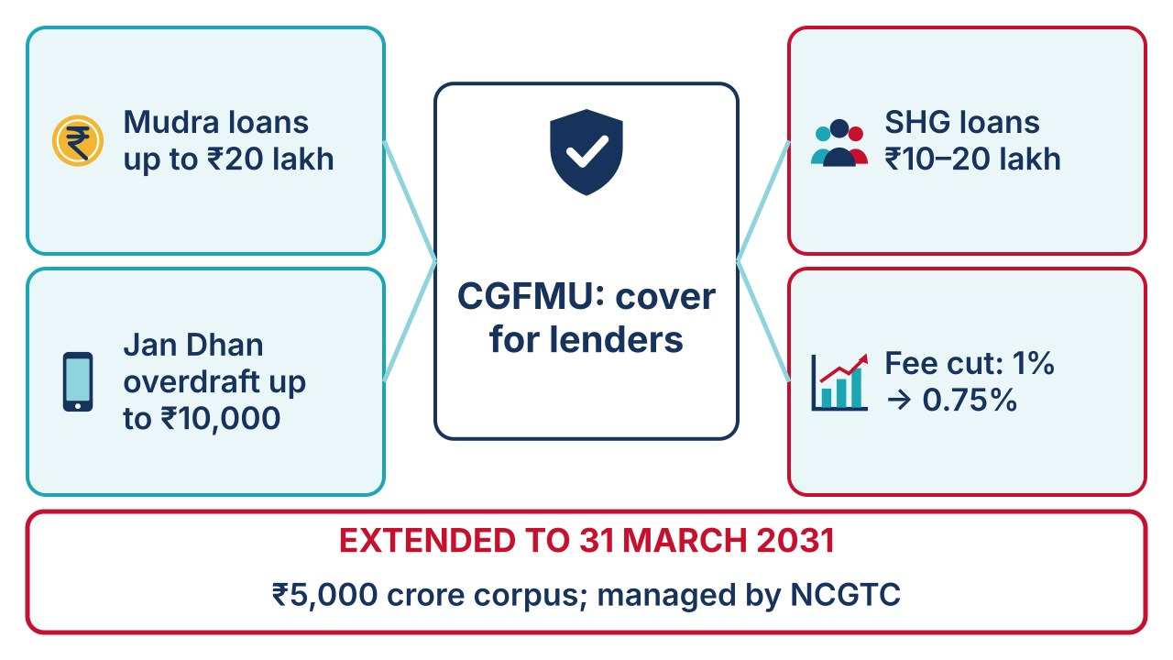
TOPIC 9 | GS-III | Economy – Financial Inclusion; MSMEs
Credit Guarantee Fund for Micro Units Extended to 2031 – With Lower Fees
CONTEXT CGFMU extended to March 2031; guarantee fee for Mudra loans cut to 0.75%.
₹5,000 cr
0.75%
₹20 lakh
₹12.6 lakh cr
New corpus
Fee for Mudra loans
Mudra loan cover
Credit expected
Illustration: how CGFMU covers banks so micro-entrepreneurs get loans without collateral.
KEY TERMS
NCGTC: Guarantee manager
PMMY: Mudra loans
MLI: Covered lender
1. Fund
Since Jan 2016
NCGTC manages
Finance Ministry
2. Covers
Mudra ≤ ₹20 lakh
Jan Dhan OD ₹10,000
SHG loans
3. New
Fee 1% → 0.75%
₹5,000 cr corpus
Till March 2031
4. Gain
No collateral
Fewer moneylenders
More jobs
PRELIMS HOOK
CGFMU: managed by NCGTC; covers Mudra loans up to ₹20 lakh; extended to March 2031; fee cut to 0.75%.
MAINS ANGLE
Financial inclusion, MSME credit and risk sharing.
Notes:
नौवाँ topic, financial inclusion: micro units के लिए credit guarantee fund दो हज़ार इकतीस तक बढ़ा, कम fee के साथ। केंद्रीय cabinet ने CGFMU को पाँच साल, इकतीस March दो हज़ार इकतीस तक बढ़ाया, पाँच हज़ार करोड़ रुपये के नए corpus के साथ। Illustration में आप बीच में ढाल देख रहे हैं, यानी lenders के लिए सुरक्षा, और चारों तरफ़ mudra loan, जन धन overdraft, SHG loan और घटी हुई fee, और नीचे लाल box में विस्तार की तारीख़। पहला card, fund। ये fund January दो हज़ार सोलह में प्रधानमंत्री मुद्रा योजना के तहत क़र्ज़ का जोखिम घटाने के लिए शुरू हुआ, और इसे वित्त मंत्रालय के तहत NCGTC, यानी national credit guarantee trustee company, चलाती है। मुद्रा योजना में September दो हज़ार छब्बीस तक छत्तीस करोड़ से ज़्यादा loan दिए गए, कुल तैंतालीस लाख चौंतीस हज़ार करोड़ रुपये के। दूसरा card, covers। ये बीस लाख रुपये तक के मुद्रा loan, नई तरुण plus श्रेणी समेत, जन धन खातों में दस हज़ार रुपये तक के overdraft, और दस से बीस लाख रुपये के portfolio वाले self help groups के बिना गिरवी के loan को cover करता है। तीसरा card, new। मुद्रा loan पर सालाना guarantee fee एक प्रतिशत से घटकर शून्य दशमलव सात पाँच प्रतिशत हुई, self help groups के लिए पहले साल शून्य दशमलव दो पाँच और बाद में शून्य दशमलव पाँच प्रतिशत। ये सोलहवें finance commission की अवधि के साथ चलेगा, और पाँच साल में बारह दशमलव छह लाख करोड़ रुपये का औपचारिक credit आने की उम्मीद है। चौथा card, gain। छोटे उधारकर्ता महँगे साहूकारों से बचते हैं, और स्वरोज़गार और महिलाओं के समूहों को बल मिलता है। पर ध्यान रहे, guarantee से सावधानी से loan देने की आदत कमज़ोर न हो। Prelims hook: CGFMU, NCGTC चलाती है, बीस लाख तक के मुद्रा loan, इकतीस March दो हज़ार इकतीस तक, fee शून्य दशमलव सात पाँच प्रतिशत। Mains के लिए: वित्तीय समावेशन, MSME को credit और जोखिम का बँटवारा।

Slide 17
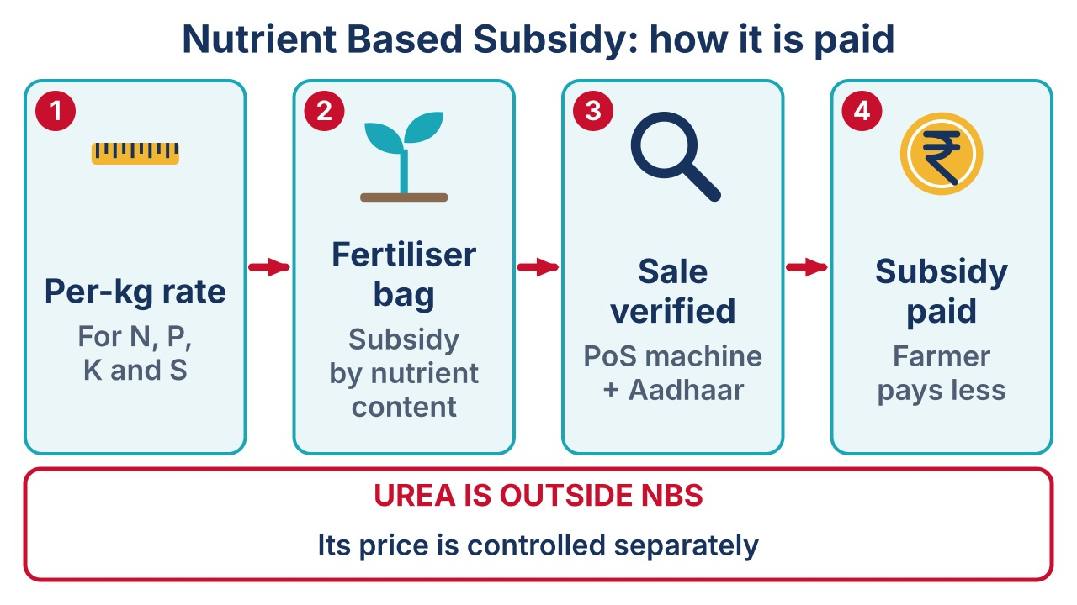
TOPIC 10 | GS-III | Agriculture – Farm Subsidies; Fertilisers
Nutrient Based Subsidy for Rabi 2026–27: ₹62,370 Crore for P&K Fertilisers
CONTEXT NBS for Rabi 2026–27: ₹62,370 crore for P&K fertilisers.
₹62,370 cr
+₹24,418 cr
28
2010
Rabi 2026–27 outlay
Over last Rabi
P&K grades
NBS began
Illustration: how the NBS subsidy is worked out from each nutrient in a fertiliser bag and paid after a verified sale.
KEY TERMS
NBS: Per-nutrient subsidy
DAP: Phosphate fertiliser
MOP: Potash fertiliser
1. Scheme
Dept of Fertilizers
Since April 2010
P&K only
2. Nutrients
N, P, K, S
Boron, zinc extra
Urea excluded
3. Payment
Per-kg rate
After PoS sale
Aadhaar check
4. Goal
Balanced use
Soil health
Price shield
PRELIMS HOOK
NBS: per-kg subsidy on N, P, K, S; urea excluded; Rabi 2026–27 outlay ₹62,370 crore.
MAINS ANGLE
Farm subsidies, soil health and fiscal cost.
Notes:
दसवाँ topic, agriculture: rabi दो हज़ार छब्बीस सत्ताईस के लिए nutrient based subsidy, P और K खादों के लिए बासठ हज़ार तीन सौ सत्तर करोड़ रुपये। केंद्रीय cabinet ने phosphatic और potassic खादों पर rabi सीज़न के लिए NBS दरें मंज़ूर कीं, पिछले rabi से लगभग चौबीस हज़ार चार सौ अठारह करोड़ रुपये ज़्यादा। Illustration में आप चार कदम देख रहे हैं, हर पोषक तत्व की प्रति kilogram दर, खाद का बोरा, PoS machine पर बिक्री की जाँच, और subsidy का भुगतान, और नीचे लाल box में बताया है कि urea इस योजना से बाहर है। पहला card, scheme। इसे रसायन और उर्वरक मंत्रालय का उर्वरक विभाग चलाता है, और ये एक April दो हज़ार दस से लागू है, पुरानी product आधारित योजना की जगह। दूसरा card, nutrients। ये नाइट्रोजन, फ़ॉस्फ़ोरस, पोटाश और सल्फ़र को cover करती है, और boron और zinc वाली खादों पर अलग से प्रति tonne मदद देती है। urea इसमें नहीं है, उसकी क़ीमत अलग से नियंत्रित होती है। तीसरा card, payment। सरकार हर पोषक तत्व की प्रति kilogram दर तय करती है, और बोरे की subsidy उसमें मौजूद पोषक तत्वों के हिसाब से बनती है। DAP, MOP और SSP समेत अट्ठाईस grades इसमें हैं। कंपनियाँ MRP तय करती हैं, और subsidy तभी मिलती है जब किसान को बिक्री PoS machine पर Aadhaar से पक्की हो जाए। चौथा card, goal। मक़सद है सस्ते urea के ज़्यादा इस्तेमाल से बिगड़े N, P, K संतुलन को सुधारना, मिट्टी की सेहत बचाना, और किसानों को विदेशी दामों के झटकों से बचाना। पर urea के बाहर रहने से असंतुलन बना रहता है, और कच्चे माल के लिए import पर निर्भरता भी बड़ी चिंता है। Prelims hook: NBS, दो हज़ार दस से, उर्वरक विभाग, N, P, K और S पर प्रति kilogram subsidy, urea बाहर, rabi का खर्च बासठ हज़ार तीन सौ सत्तर करोड़। Mains के लिए: खेती की subsidies, मिट्टी की सेहत और वित्तीय बोझ।

Slide 18
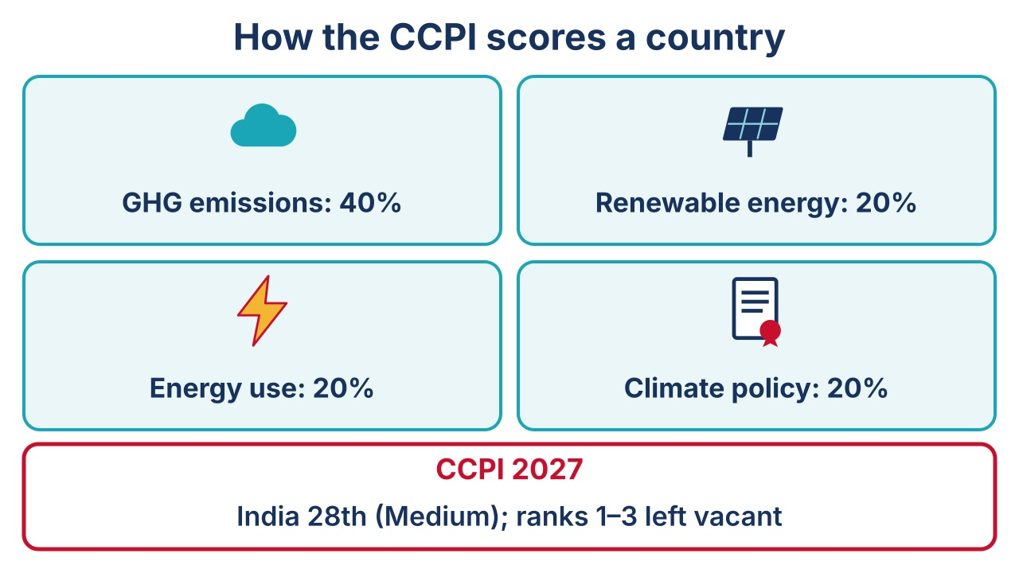
TOPIC 11 | GS-III | Environment – Climate Change; Reports and Indices
Climate Change Performance Index 2027: India Slips to 28th
CONTEXT India slipped five places to 28th in the CCPI 2027.
28th
60.85
40%
1–3
India's rank
India's score
Weight of GHG emissions
Ranks left vacant
Illustration: how the CCPI scores countries – four categories and their weights.
KEY TERMS
CCPI: Climate action rank
Curtailment: Wasted RE output
1.5°C path: Paris-aligned
1. Index
Since 2005
Germanwatch + 2
14 indicators
2. Weights
GHG 40%
RE, energy use 20% each
Policy 20%
3. Top/bottom
4th Denmark
7th UK (G20)
68th Iran
4. India
28th (Medium)
Down from 23rd
RE rated High
PRELIMS HOOK
CCPI 2027: India 28th (Medium); ranks 1–3 vacant; Denmark 4th; by Germanwatch, NewClimate, CAN.
MAINS ANGLE
Climate commitments, implementation gaps and global assessments.
Notes:
ग्यारहवाँ topic, environment: climate change performance index दो हज़ार सत्ताईस, इंडिया फिसलकर अट्ठाईसवें स्थान पर। तुर्किये के अंताल्या में कॉप इकतीस के दौरान जारी इस index में इंडिया पाँच स्थान नीचे आ गया। Illustration में आप चार tiles देख रहे हैं, यानी index की चार श्रेणियाँ और उनका वज़न, और नीचे लाल box में इंडिया का स्थान। पहला card, index। इसे दो हज़ार पाँच से हर साल germanwatch, newclimate institute और climate action network international मिलकर निकालते हैं, चौदह indicators पर। दूसरा card, weights। greenhouse gas emissions का वज़न चालीस प्रतिशत है, और renewable energy, energy use और climate policy का बीस बीस प्रतिशत। साथ में चार सौ पचास से ज़्यादा राष्ट्रीय विशेषज्ञों की राय ली जाती है। तीसरा card, top और bottom। पहले तीन स्थान ख़ाली रखे गए, क्योंकि कोई भी देश चारों श्रेणियों में डेढ़ degree वाले रास्ते पर नहीं है। डेनमार्क लगातार छठे साल सबसे ऊपर, यानी चौथे स्थान पर है, और ब्रिटेन सातवें स्थान पर, G बीस का अकेला देश जिसे high rating मिली। सबसे नीचे रूस छियासठवें, अमेरिका सड़सठवें और ईरान अड़सठवें स्थान पर है। चौथा card, इंडिया। इंडिया अट्ठाईसवें स्थान पर है, साठ दशमलव आठ पाँच अंकों के साथ, medium rating, जबकि पिछले साल तेईसवाँ और उससे पहले दसवाँ था। renewable energy में इंडिया को high rating मिली, क्योंकि पचास प्रतिशत गैर जीवाश्म क्षमता का लक्ष्य जल्दी पूरा हुआ, पर installed क्षमता और असल साफ़ बिजली के बीच की खाई, storage की कमी और solar curtailment, यानी grid के न ले पाने पर solar बिजली बंद करना, चिंता है। Prelims hook: CCPI, germanwatch, newclimate institute और CAN, इंडिया अट्ठाईसवाँ, पहले तीन स्थान ख़ाली, डेनमार्क चौथा, ईरान आख़िरी। Mains के लिए: climate वादे, उन्हें लागू करने की कमियाँ, और वैश्विक आकलन।

Slide 19
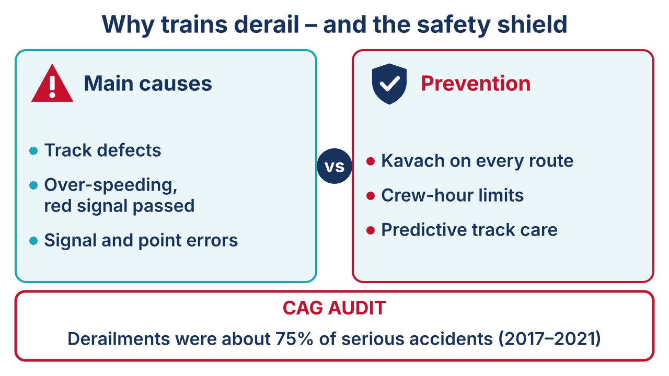
TOPIC 12 | GS-III | Infrastructure – Railways; Disaster Management
Sairang Express Derails in Assam: Why Rail Safety Must Be Preventive
CONTEXT The Kolkata–Sairang Express derailed in Assam; no deaths reported.
~75%
154
63%
19
Derailments' share (CAG)
Human-error derailments
Inquiries delayed
Railway zones
Illustration: the main causes of derailments and the safety shield that can prevent them.
KEY TERMS
SPAD: Red signal passed
Kavach: Auto train protection
RRSK: Safety fund
1. Incident
Digaru, Kamrup
Loop-line entry
No deaths
2. Causes
Track defects
Over-speeding, SPAD
Signal errors
3. Done
Kavach
RRSK fund
LHB coaches
4. Next
Kavach everywhere
Crew-hour caps
Fast CRS reports
PRELIMS HOOK
Sairang Express derailed in Assam; CAG: derailments ~75% of serious accidents; Kavach = Indian ATP.
MAINS ANGLE
Railway safety, accountability and preventive technology.
Notes:
बारहवाँ topic, railways और disaster management: असम में सैरांग express पटरी से उतरी, रेल सुरक्षा पहले से रोकथाम वाली होनी चाहिए। मिज़ोरम जा रही कोलकाता सैरांग express का engine और पाँच डिब्बे असम के कामरूप ज़िले में दिगारू station के पास पटरी से उतर गए, और अधिकारियों के मुताबिक़ किसी की मौत नहीं हुई। Illustration में आप बाईं तरफ़ हादसों की मुख्य वजहें और दाईं तरफ़ रोकथाम के उपाय देख रहे हैं, और नीचे लाल box में CAG audit का आँकड़ा। पहला card, incident। सुबह लगभग छह बजकर चौवन मिनट पर train को loop line पर लिया जा रहा था, ताकि ज़्यादा ज़रूरी train निकल सके। पूर्वोत्तर सीमांत रेलवे के मुताबिक़ loco pilot रफ़्तार पर क़ाबू खो बैठे, जबकि brake fail होने के दावे पक्के नहीं हैं। दूसरा card, causes। दो हज़ार बाईस के CAG audit के मुताबिक़ दो हज़ार सत्रह से इक्कीस तक के गंभीर हादसों में लगभग पचहत्तर प्रतिशत derailments थे। वजहें हैं पटरी की ख़राबी, track machines का सोलह प्रतिशत दिन बेकार रहना, ज़्यादा रफ़्तार और लाल signal पार करना, जिसे SPAD कहते हैं, जो audit में एक सौ चौवन derailments से जुड़ी थी, और signal या point की ग़लतियाँ। तीसरा card, done। कवच, इंडिया का अपना automatic train protection system, जो ज़्यादा रफ़्तार या लाल signal पार होने पर ख़ुद brake लगा देता है। राष्ट्रीय रेल संरक्षा कोष, यानी कभी ख़त्म न होने वाला सुरक्षा fund, LHB डिब्बे, जो हादसे में एक दूसरे पर चढ़ते नहीं, और ultrasonic जाँच। चौथा card, next। सभी व्यस्त और पूर्वोत्तर रूटों पर जल्दी कवच, crew के काम के घंटों की सीमा, थकान पकड़ने वाले उपकरण, पहले से अनुमान लगाकर track की देखभाल, और commissioner of railway safety की जाँच तय समय में, क्योंकि CAG ने तिरसठ प्रतिशत जाँच देर से पाईं। Prelims hook: सैरांग express, दिगारू, कामरूप, असम, CAG के मुताबिक़ लगभग पचहत्तर प्रतिशत गंभीर हादसे derailments, कवच यानी स्वदेशी train protection। Mains के लिए: रेल सुरक्षा, जवाबदेही और रोकथाम की technology।

Slide 20
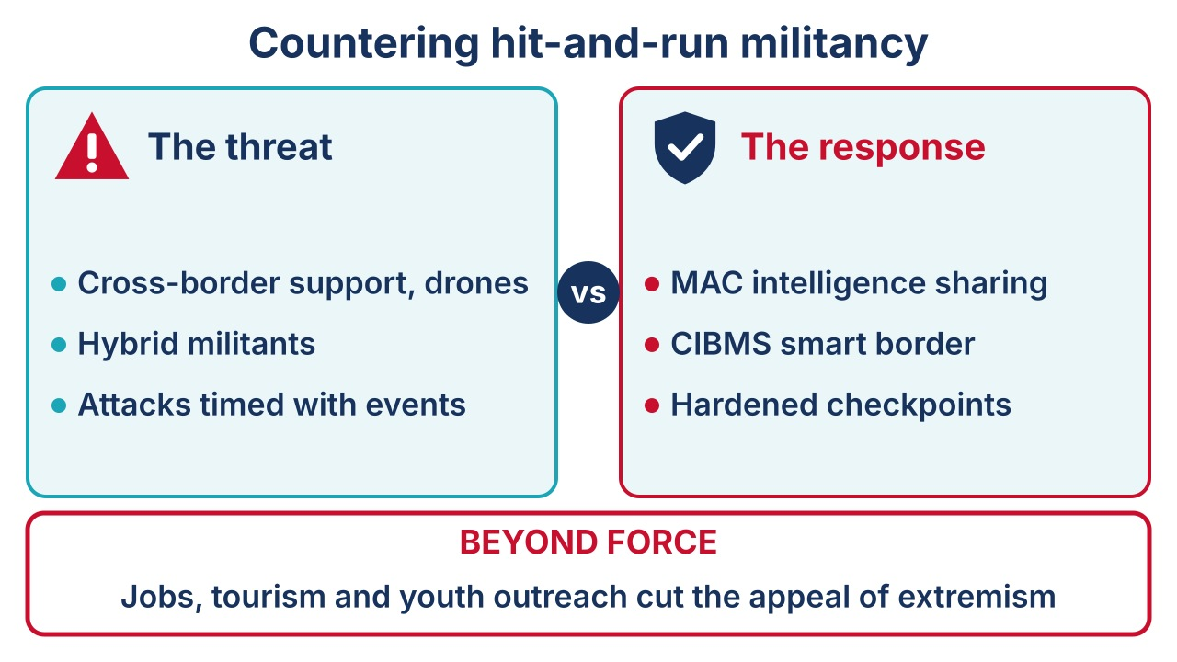
TOPIC 13 | GS-III | Internal Security – Terrorism in J&K
Kulgam Checkpoint Attack: The Challenge of Hit-and-Run Militancy
CONTEXT Three CRPF men were hurt in a hit-and-run attack on a Kulgam checkpoint.
3
~30
15 s
46 Bn
CRPF men injured
Rounds fired
Duration
CRPF unit
Illustration: how hybrid militants strike and the layers of response that can stop them.
KEY TERMS
OGW: Militants' helper
MAC: Intelligence hub
CIBMS: Smart border
1. Attack
Kulgam checkpoint
Motorcycle-borne
Hit and run
2. Drivers
Cross-border help
Hybrid militants
Forest cover
3. Response
MAC intelligence
CIBMS
VDGs, UAPA
4. Next
Harden posts
HUMINT
Counter-drone
PRELIMS HOOK
Kulgam attack: 3 CRPF men hurt; hybrid militants; MAC shares intelligence; CIBMS guards the border.
MAINS ANGLE
Cross-border terrorism, hybrid militancy and counter-terror strategy.
Notes:
तेरहवाँ topic, internal security: कुलगाम checkpoint पर हमला, hit and run आतंकवाद की चुनौती। जम्मू कश्मीर के कुलगाम ज़िले में motorcycle पर आए आतंकियों ने एक security checkpoint पर पास से गोलियाँ चलाईं, जिसमें सी आर पी एफ़ के तीन जवान घायल हुए। Illustration में आप बाईं तरफ़ ख़तरा और दाईं तरफ़ जवाब देख रहे हैं, और नीचे लाल box में बताया है कि ताक़त के अलावा क्या चाहिए। पहला card, attack। सी आर पी एफ़ की छियालीसवीं battalion की चौकी पर पंद्रह seconds में लगभग तीस गोलियाँ चलीं, और हमलावर भाग निकले। ये हमला उसी दिन हुआ जब उपराज्यपाल एक सांस्कृतिक उत्सव के लिए ज़िले में थे, और पूरे दक्षिण कश्मीर में तलाशी अभियान शुरू हुआ। दूसरा card, drivers। सीमा पार से मदद, drones से हथियार गिराना, LoC के पार घुसपैठ, और hybrid आतंकी, यानी बिना police record वाले लोग जो हमला करके आम ज़िंदगी में लौट जाते हैं। हमले सरकारी कार्यक्रमों के समय किए जाते हैं ताकि सामान्य हालात की छवि टूटे, और पीर पंजाल जैसे घने जंगल छिपने की जगह देते हैं। तीसरा card, response। zero tolerance नीति, multi agency centre से ख़ुफ़िया जानकारी का बँटवारा, CIBMS, यानी smart fencing, sensors और anti drone radar वाला सीमा प्रबंधन, village defence guards, और UAPA और NIA से terror funding और over ground workers पर कार्रवाई। चौथा card, next। चौकियों को मज़बूत bunkers, number plate पढ़ने वाले cameras और drones से लैस करना, community policing से human intelligence, और counter drone systems। साथ में रोज़गार, tourism और युवाओं से जुड़ाव, ताकि उग्रवाद का आकर्षण घटे। Prelims hook: कुलगाम, सी आर पी एफ़ की चौकी, hybrid आतंकी, multi agency centre यानी ख़ुफ़िया जानकारी का मंच, CIBMS यानी smart सीमा। Mains के लिए: सीमा पार आतंकवाद, hybrid उग्रवाद और आतंक विरोधी रणनीति।

Slide 21
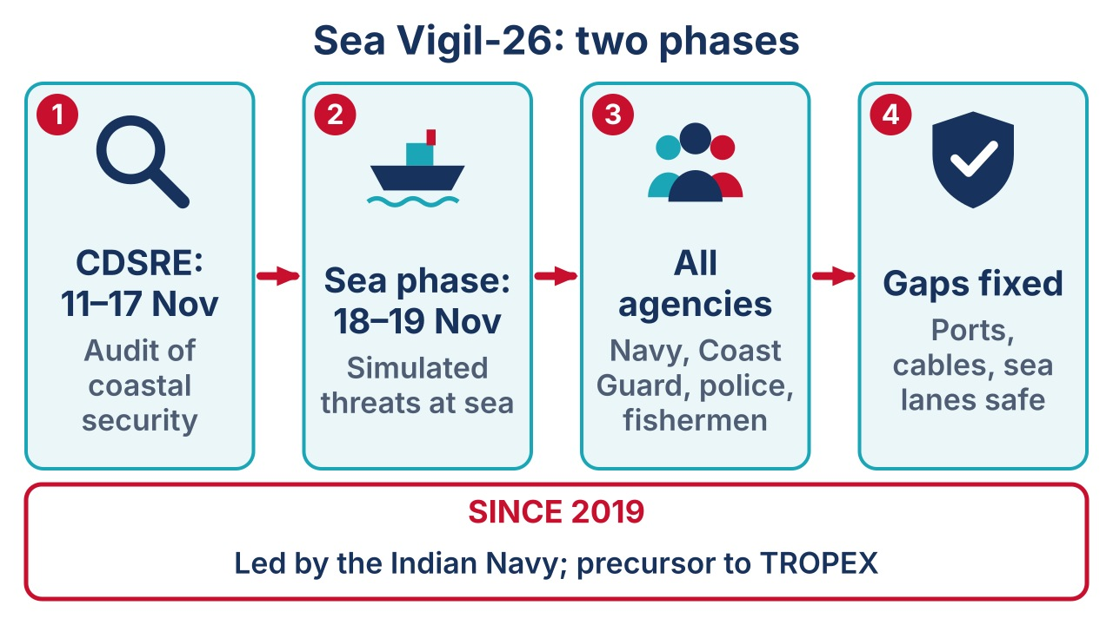
TOPIC 14 | GS-III | Security – Coastal Security; Defence Exercises
Sea Vigil-26: India Tests Its Whole Coastline Against Threats from the Sea
CONTEXT The Navy-led Sea Vigil-26 tests coastal defence from 11 to 19 November.
5th
11–19 Nov
7,516+ km
2019
Edition
Dates
Coastline
First held
Illustration: the two phases of Sea Vigil-26 and the agencies that take part.
KEY TERMS
EEZ: 200 nm resource zone
TROPEX: Navy readiness drill
SLOC: Sea trade routes
1. About
Pan-India
Navy leads
After 26/11
2. Phases
CDSRE 11–17 Nov
Sea phase 18–19 Nov
Precursor to TROPEX
3. Agencies
Navy, Coast Guard
Marine police, CISF
Fishermen
4. Tests
Infiltration
Hijacking
Port sabotage
PRELIMS HOOK
Sea Vigil-26: 5th edition; Navy-led pan-India coastal defence exercise; precursor to TROPEX.
MAINS ANGLE
Coastal security, inter-agency coordination and maritime domain awareness.
Notes:
चौदहवाँ topic, coastal security: सी विजिल छब्बीस, इंडिया पूरे तट को समुद्री ख़तरों के ख़िलाफ़ परख रहा है। भारतीय नौसेना ग्यारह से उन्नीस November दो हज़ार छब्बीस तक पाँचवाँ अखिल भारतीय तटीय रक्षा अभ्यास, सी विजिल छब्बीस, चला रही है। Illustration में आप अभ्यास के चार कदम देख रहे हैं, पहले तटीय सुरक्षा का audit, फिर समुद्री चरण, सभी एजेंसियाँ, और आख़िर में कमियों को ठीक करना, और नीचे लाल box में बताया है कि ये दो हज़ार उन्नीस से चल रहा है। पहला card, about। इसकी योजना दो हज़ार अठारह में बनी और पहला अभ्यास January दो हज़ार उन्नीस में हुआ, छब्बीस ग्यारह के मुंबई हमलों के सबक़ के बाद बने तटीय सुरक्षा ढाँचे को परखने के लिए। दूसरा card, phases। ग्यारह से सत्रह November तक coastal defence and security readiness evaluation, यानी CDSRE, और अठारह उन्नीस November को समुद्री चरण। ये नौसेना के बड़े अभ्यास TROPEX से पहले की तैयारी है। तीसरा card, agencies। नौसेना के साथ coast guard, समुद्री police, customs, CISF, बंदरगाह और मछुआरे समुदाय शामिल हैं, और ये सात हज़ार पाँच सौ सोलह kilometre से ज़्यादा के पूरे तट और exclusive economic zone को cover करता है। चौथा card, tests। घुसपैठ, जहाज़ अपहरण, offshore ठिकानों पर हमले और बंदरगाहों और परमाणु ठिकानों में तोड़फोड़ पर जवाब परखा जाता है। मछुआरों को आँख और कान की तरह जोड़ा जाता है, संदिग्ध गतिविधि की ख़बर, biometric पहचान और नावों के transponders के ज़रिए। इससे बंदरगाह, समुद्र के नीचे की cables और व्यापार के समुद्री रास्ते सुरक्षित रहते हैं। Prelims hook: सी विजिल छब्बीस, पाँचवाँ संस्करण, नौसेना के नेतृत्व में अखिल भारतीय तटीय रक्षा अभ्यास, TROPEX से पहले। Mains के लिए: तटीय सुरक्षा, एजेंसियों का तालमेल और समुद्री जानकारी।

Slide 22
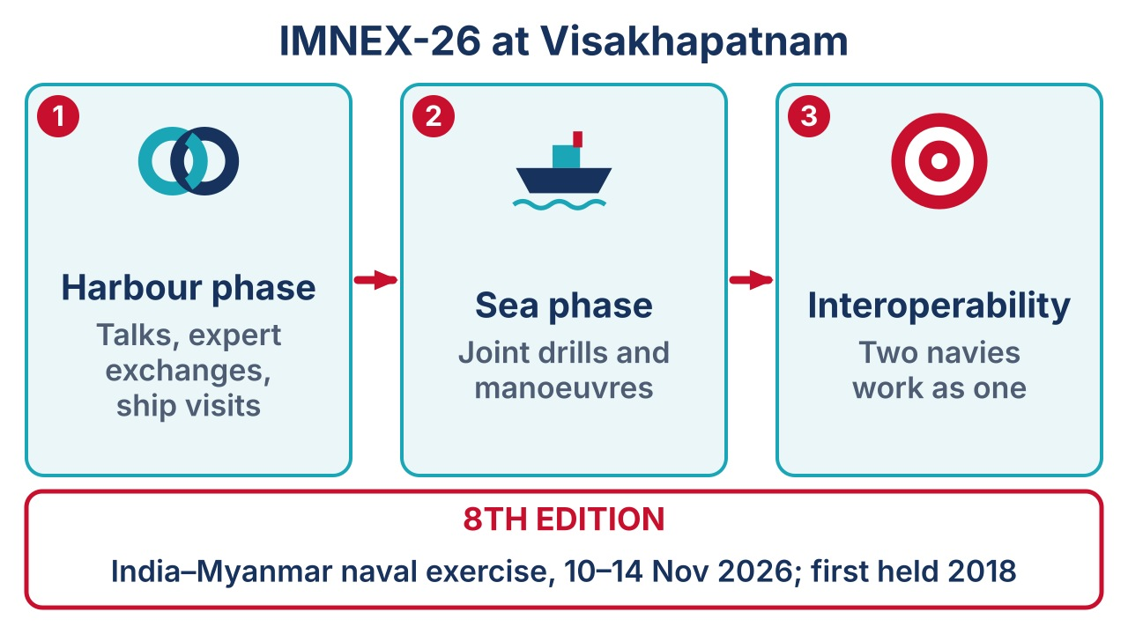
TOPIC 15 | GS-III | Security / International Relations – Defence Exercises
IMNEX-26: India and Myanmar Navies Exercise at Visakhapatnam
CONTEXT IMNEX-26, the 8th India–Myanmar naval exercise, is on at Visakhapatnam.
8th
2018
10–14 Nov
Vizag
Edition
First held
Dates
Venue
Illustration: the harbour and sea phases of IMNEX-26 and what each builds.
KEY TERMS
IMNEX: India–Myanmar navies
IMBAX: India–Myanmar armies
SMEE: Expert exchange
1. About
India–Myanmar
Bilateral
Since 2018
2. 2026
8th edition
Visakhapatnam
India hosts
3. Phases
Harbour
Sea
Interoperability
4. Ties
IMBAX (army)
Act East
Bay of Bengal
PRELIMS HOOK
IMNEX-26: 8th India–Myanmar naval exercise at Visakhapatnam; first held 2018; army one = IMBAX.
MAINS ANGLE
India–Myanmar relations, Act East and maritime cooperation.
Notes:
पंद्रहवाँ topic, security और international relations: IMNEX छब्बीस, इंडिया और म्यांमार की नौसेनाओं का विशाखापत्तनम में अभ्यास। आठवाँ इंडिया म्यांमार नौसेना अभ्यास दस November को विशाखापत्तनम में शुरू हुआ और चौदह November दो हज़ार छब्बीस तक चलेगा। Illustration में आप अभ्यास के तीन कदम देख रहे हैं, harbour चरण, समुद्री चरण, और आख़िर में interoperability, और नीचे लाल box में संस्करण की जानकारी। पहला card, about। ये दोनों देशों के बीच द्विपक्षीय नौसेना अभ्यास है, जो पहली बार दो हज़ार अठारह में हुआ था। दूसरा card, दो हज़ार छब्बीस। इस बार आठवाँ संस्करण है, और इंडिया मेज़बान है। तीसरा card, phases। harbour चरण में पेशेवर बातचीत, subject matter expert exchange, यानी विशेषज्ञों का ज्ञान बाँटना, एक दूसरे के जहाज़ों पर जाना और खेल होते हैं। समुद्री चरण में मिलकर अभियान और रणनीतिक युद्धाभ्यास होते हैं, ताकि दोनों नौसेनाएँ एक की तरह काम कर सकें, यानी interoperability। चौथा card, ties। सेनाओं के बीच IMBAX नाम का अभ्यास होता है। म्यांमार की ज़मीनी सीमा पूर्वोत्तर के चार राज्यों से लगती है, और बंगाल की खाड़ी में समुद्री सीमा भी है, इसलिए act east नीति और कलादान जैसी connectivity परियोजनाओं के लिए ये अहम पड़ोसी है। Prelims hook: IMNEX छब्बीस, आठवाँ इंडिया म्यांमार नौसेना अभ्यास, विशाखापत्तनम, पहली बार दो हज़ार अठारह, सेना का अभ्यास IMBAX। Mains के लिए: इंडिया म्यांमार संबंध, act east और समुद्री सहयोग।

Slide 23
PYQ & PRACTICE QUESTIONS | GS-III (1 of 4)
Previous Year & Possible Questions
Topic 6 | India's 900-GW Clean Power Goal: Cheap Solar Noon, Costly Evenings
PYQ – PRELIMS: Pattern: Prelims asks about India's climate targets, energy schemes and renewable terms.
PYQ – MAINS: Pattern: Mains asks about energy security, renewable integration and DISCOM reforms.
FQ – PRELIMS: Consider: 1. India met its target of 50% non-fossil installed capacity in 2025. 2. Renewables supply over half of India's actual electricity generation. 3. A thermal-mimic auction seeks renewable power with storage on demand. Which are correct? (Ans: 1 and 3 only)
FQ – MAINS: "India's clean power challenge has moved from building capacity to delivering power when it is needed." Discuss. (250 words)
Topic 7 | Black Mass Export Banned: Turning Dead Batteries into Critical Minerals
PYQ – PRELIMS: Pattern: Prelims asks about critical minerals, battery chemistries and waste management rules.
PYQ – MAINS: Pattern: Mains asks about critical mineral security and the circular economy.
FQ – PRELIMS: Consider: 1. Black mass is a finished battery-grade product. 2. It contains graphite from the battery's anode. 3. India has prohibited its export. Which are correct? (Ans: 2 and 3 only)
FQ – MAINS: "Waste batteries are India's newest mine." Examine how battery recycling can strengthen critical mineral security. (250 words)
Topic 8 | Fewer Exemptions, Wider Base: The Next Round of Tax Reform
PYQ – PRELIMS: Pattern: Prelims asks about GST features, input tax credit and types of taxes.
PYQ – MAINS: Pattern: Mains asks about tax buoyancy, GST reforms and resource mobilisation.
FQ – PRELIMS: Consider: 1. Petroleum products are outside GST. 2. Taxpayers under the composition scheme can claim input tax credit. 3. Cascading means tax on tax. Which are correct? (Ans: 1 and 3 only)
FQ – MAINS: "The aim of tax reform should be a broader base, not higher rates." Discuss the distortions in India's tax system and suggest remedies. (250 words)
Notes:
अब GS Paper तीन के PYQ और FQ, पहला भाग। Clean power: Prelims में इंडिया के climate लक्ष्य, ऊर्जा योजनाएँ और renewable शब्दावली पूछी जाती है, और Mains में ऊर्जा सुरक्षा और DISCOM सुधार। संभावित Prelims सवाल में पहला और तीसरा कथन सही है, क्योंकि renewables असल उत्पादन का लगभग एक चौथाई ही देते हैं, आधे से ज़्यादा नहीं। संभावित Mains सवाल: इंडिया की चुनौती अब क्षमता बनाने से हटकर ज़रूरत के समय बिजली देने पर आ गई है। Black mass: Prelims में critical minerals, battery की chemistry और कचरा प्रबंधन नियम पूछे जाते हैं, और Mains में critical mineral सुरक्षा और circular economy। संभावित Prelims सवाल में दूसरा और तीसरा कथन सही है, क्योंकि black mass तैयार battery grade माल नहीं, बीच का पदार्थ है। संभावित Mains सवाल: पुरानी batteries इंडिया की सबसे नई खान हैं। Tax सुधार: Prelims में GST की विशेषताएँ, input tax credit और tax के प्रकार पूछे जाते हैं, और Mains में tax buoyancy और संसाधन जुटाना। संभावित Prelims सवाल में पहला और तीसरा कथन सही है, क्योंकि composition scheme वाले input tax credit नहीं ले सकते। संभावित Mains सवाल: tax सुधार का लक्ष्य ऊँची दरें नहीं, बड़ा आधार होना चाहिए।

Slide 24
PYQ & PRACTICE QUESTIONS | GS-III (2 of 4)
Previous Year & Possible Questions
Topic 9 | Credit Guarantee Fund for Micro Units Extended to 2031 – With Lower Fees
PYQ – PRELIMS: Pattern: Prelims asks about Mudra loan categories, credit guarantee funds and their managing bodies.
PYQ – MAINS: Pattern: Mains asks about financial inclusion and credit for MSMEs.
FQ – PRELIMS: The Credit Guarantee Fund for Micro Units is managed by: (a) SIDBI (b) NABARD (c) NCGTC (d) RBI (Ans: c)
FQ – MAINS: How do credit guarantee schemes widen access to formal credit? Discuss their risks too. (150 words)
Topic 10 | Nutrient Based Subsidy for Rabi 2026–27: ₹62,370 Crore for P&K Fertilisers
PYQ – PRELIMS: Pattern: Prelims asks about fertiliser subsidy schemes, nutrients and urea pricing.
PYQ – MAINS: Pattern: Mains asks about farm subsidies and soil health.
FQ – PRELIMS: Consider: 1. Urea is covered under the Nutrient Based Subsidy scheme. 2. NBS subsidy depends on the nutrient content of the fertiliser. 3. The scheme is run by the Department of Fertilizers. Which are correct? (Ans: 2 and 3 only)
FQ – MAINS: "Keeping urea outside the NBS regime undermines balanced fertilisation." Examine. (150 words)
Topic 11 | Climate Change Performance Index 2027: India Slips to 28th
PYQ – PRELIMS: Pattern: Prelims asks which body publishes which index and India's rank.
PYQ – MAINS: Pattern: Mains asks about India's climate commitments and their implementation.
FQ – PRELIMS: The Climate Change Performance Index is published by: (a) UNEP (b) Germanwatch, NewClimate Institute and CAN International (c) World Economic Forum (d) IPCC (Ans: b)
FQ – MAINS: India adds clean capacity fast but slips in climate rankings. Explain the gap and suggest remedies. (150 words)
Notes:
GS Paper तीन के PYQ और FQ, दूसरा भाग। CGFMU: Prelims में मुद्रा loan की श्रेणियाँ, credit guarantee funds और उन्हें चलाने वाली संस्थाएँ पूछी जाती हैं, और Mains में वित्तीय समावेशन। संभावित Prelims सवाल का जवाब है NCGTC। संभावित Mains सवाल: credit guarantee योजनाएँ औपचारिक credit तक पहुँच कैसे बढ़ाती हैं, और उनके जोखिम क्या हैं। NBS: Prelims में खाद subsidy योजनाएँ, पोषक तत्व और urea की क़ीमत पूछी जाती है, और Mains में खेती की subsidies और मिट्टी की सेहत। संभावित Prelims सवाल में दूसरा और तीसरा कथन सही है, क्योंकि urea NBS से बाहर है। संभावित Mains सवाल: urea को NBS से बाहर रखना संतुलित खाद के इस्तेमाल को कमज़ोर करता है, परखिए। CCPI: Prelims में कौन सी संस्था कौन सा index निकालती है और इंडिया का स्थान पूछा जाता है, और Mains में इंडिया के climate वादे और उन्हें लागू करना। संभावित Prelims सवाल का जवाब है germanwatch, newclimate institute और CAN international। संभावित Mains सवाल: इंडिया तेज़ी से साफ़ क्षमता जोड़ता है पर climate rankings में फिसलता है, कारण और उपाय बताइए।

Slide 25
PYQ & PRACTICE QUESTIONS | GS-III (3 of 4)
Previous Year & Possible Questions
Topic 12 | Sairang Express Derails in Assam: Why Rail Safety Must Be Preventive
PYQ – PRELIMS: Pattern: Prelims asks about railway safety systems such as Kavach and safety funds.
PYQ – MAINS: Pattern: Mains asks about railway modernisation and disaster prevention.
FQ – PRELIMS: 'Kavach', often in the news, is: (a) A railway cyber-security firewall (b) An indigenous automatic train protection system (c) A coach design for high-speed trains (d) A disaster-relief train service (Ans: b)
FQ – MAINS: "Rail safety must move from post-accident inquiries to prevention." Discuss with reference to recent derailments. (250 words)
Topic 13 | Kulgam Checkpoint Attack: The Challenge of Hit-and-Run Militancy
PYQ – PRELIMS: Pattern: Prelims asks about security bodies, laws (UAPA) and border management systems.
PYQ – MAINS: Pattern: Mains asks about cross-border terrorism and internal security strategy in J&K.
FQ – PRELIMS: Consider: 1. The Multi-Agency Centre is a platform for intelligence sharing. 2. CIBMS uses smart fencing and sensors along the border. 3. Village Defence Guards are a central armed police force. Which are correct? (Ans: 1 and 2 only)
FQ – MAINS: "Large militant networks are weaker, but hybrid militancy remains a threat." Discuss the strategy needed in Jammu and Kashmir. (250 words)
Topic 14 | Sea Vigil-26: India Tests Its Whole Coastline Against Threats from the Sea
PYQ – PRELIMS: Pattern: Prelims asks about defence exercises – who leads and with whom.
PYQ – MAINS: Pattern: Mains asks about coastal security architecture after 26/11.
FQ – PRELIMS: Exercise Sea Vigil is best described as: (a) A bilateral naval exercise with Sri Lanka (b) A pan-India coastal defence exercise led by the Indian Navy (c) A Coast Guard pollution-response drill (d) A multilateral anti-piracy patrol (Ans: b)
FQ – MAINS: How has India's coastal security architecture evolved since 26/11? Assess the role of exercises like Sea Vigil. (150 words)
Notes:
GS Paper तीन के PYQ और FQ, तीसरा भाग। रेल सुरक्षा: Prelims में कवच जैसे सुरक्षा systems और सुरक्षा fund पूछे जाते हैं, और Mains में रेलवे आधुनिकीकरण और आपदा की रोकथाम। संभावित Prelims सवाल का जवाब है स्वदेशी automatic train protection system। संभावित Mains सवाल: रेल सुरक्षा को हादसे के बाद की जाँच से हटकर रोकथाम पर आना होगा। कुलगाम: Prelims में सुरक्षा संस्थाएँ, UAPA जैसे क़ानून और सीमा प्रबंधन systems पूछे जाते हैं, और Mains में सीमा पार आतंकवाद और आंतरिक सुरक्षा की रणनीति। संभावित Prelims सवाल में पहला और दूसरा कथन सही है, क्योंकि village defence guards स्थानीय स्वयंसेवक हैं, केंद्रीय सशस्त्र police बल नहीं। संभावित Mains सवाल: बड़े आतंकी नेटवर्क कमज़ोर हुए, पर hybrid उग्रवाद अब भी ख़तरा है। सी विजिल: Prelims में रक्षा अभ्यास, उनका नेतृत्व और साझेदार पूछे जाते हैं, और Mains में छब्बीस ग्यारह के बाद का तटीय सुरक्षा ढाँचा। संभावित Prelims सवाल का जवाब है नौसेना के नेतृत्व वाला अखिल भारतीय तटीय रक्षा अभ्यास। संभावित Mains सवाल: छब्बीस ग्यारह के बाद इंडिया का तटीय सुरक्षा ढाँचा कैसे बदला।

Slide 26
PYQ & PRACTICE QUESTIONS | GS-III (4 of 4)
Previous Year & Possible Questions
Topic 15 | IMNEX-26: India and Myanmar Navies Exercise at Visakhapatnam
PYQ – PRELIMS: Pattern: Prelims asks to match exercises with partner countries.
PYQ – MAINS: Pattern: Mains asks about India–Myanmar relations and Act East.
FQ – PRELIMS: IMNEX is a naval exercise between India and: (a) Indonesia (b) Myanmar (c) Malaysia (d) Maldives (Ans: b)
FQ – MAINS: Discuss the strategic importance of Myanmar for India's Act East Policy and security of the North-East. (150 words)
Notes:
GS Paper तीन के PYQ और FQ, चौथा भाग। IMNEX: Prelims में अभ्यासों को साझेदार देशों से मिलाना पूछा जाता है, और Mains में इंडिया म्यांमार संबंध और act east। संभावित Prelims सवाल का जवाब है म्यांमार। संभावित Mains सवाल: इंडिया की act east नीति और पूर्वोत्तर की सुरक्षा के लिए म्यांमार का रणनीतिक महत्व।

Slide 27
DEEP DIVE | GS-III
New Coal Contracts vs Renewables + Storage
New 25–30-year coal deals
Renewables + storage
Firm power at night
Cheap solar power
1
1
Locks in high cost
Batteries for evenings
2
2
Fuel imports
Fixed 25-year price
3
3
Rising emissions
Home-grown industry
4
4
Stranded-asset risk
Climate goals met
5
5
BOTTOM LINE
Before signing new coal deals, utilities should compare renewables, storage and demand flexibility.
Notes:
अब GS Paper तीन का पहला deep dive: नए coal समझौते बनाम renewables और storage। पच्चीस तीस साल के नए coal समझौते: रात में पक्की बिजली, पर ऊँची लागत में बँध जाना, fuel का import, बढ़ता उत्सर्जन, और ऐसे plants का ख़तरा जो बाद में बेकार हो जाएँ। renewables और storage: सस्ती solar बिजली, शाम के लिए batteries, पच्चीस साल के लिए तय दाम, देश में बना उद्योग, और climate लक्ष्य पूरे। निचोड़ ये है कि नए coal समझौतों से पहले बिजली कंपनियाँ renewables, storage और माँग के लचीलेपन की तुलना करें।

Slide 28
DEEP DIVE | GS-III
Export Black Mass vs Refine It at Home
Export (before the ban)
Refine at home (now)
Quick sale abroad
Steady feedstock
1
1
Value goes out
Plants run fuller
2
2
Recyclers short of feed
Lithium, cobalt, nickel kept
3
3
Imports of refined metal
Refining skills grow
4
4
Skills not built
Less import dependence
5
5
BOTTOM LINE
Keeping black mass at home turns battery waste into a domestic source of critical minerals.
Notes:
दूसरा deep dive: black mass का export बनाम देश में refining। export, यानी रोक से पहले: विदेश में जल्दी बिक्री, पर मूल्य बाहर चला जाता है, recyclers को कच्चा माल कम, refined धातुओं का import, और हुनर नहीं बनता। देश में refining, यानी अब: लगातार कच्चा माल, plants ज़्यादा चलते हैं, lithium, cobalt और nickel देश में रहते हैं, refining का हुनर बढ़ता है, और import पर निर्भरता घटती है। निचोड़ ये है कि black mass देश में रखने से battery का कचरा ज़रूरी खनिजों का घरेलू स्रोत बनता है।

Slide 29
DEEP DIVE | GS-III
Reactive Inquiries vs Proactive Prevention
Reactive (after accidents)
Proactive (before accidents)
Inquiry after a crash
Kavach on all routes
1
1
Reports often delayed
Predictive track care
2
2
Blame on individuals
Crew-hour limits
3
3
Same faults repeat
Fast, tracked follow-up
4
4
Costly damage
Zero-accident goal
5
5
BOTTOM LINE
Rail safety must move from finding fault after a crash to stopping the crash before it happens.
Notes:
तीसरा deep dive: हादसे के बाद की जाँच बनाम पहले से रोकथाम। हादसे के बाद: crash के बाद जाँच, reports में अक्सर देरी, व्यक्तियों पर दोष, वही ग़लतियाँ दोबारा, और भारी नुक़सान। पहले से रोकथाम: हर रूट पर कवच, पहले से अनुमान लगाकर track की देखभाल, crew के घंटों की सीमा, तेज़ और tracked follow up, और शून्य हादसे का लक्ष्य। निचोड़ ये है कि रेल सुरक्षा को हादसे के बाद दोष ढूँढने से हटकर हादसा होने से पहले रोकने पर आना होगा।

Slide 30
DATA CHECK 1
India's Rank in the Climate Change Performance Index (lower is better)
CAVEAT As cited: 10th in CCPI 2025, 23rd in CCPI 2026 and 28th in CCPI 2027.
Notes:
अब data check, chart नंबर एक: climate change performance index में इंडिया का स्थान, जिसमें कम नंबर बेहतर है। CCPI दो हज़ार पच्चीस में दसवाँ, दो हज़ार छब्बीस में तेईसवाँ, और दो हज़ार सत्ताईस में अट्ठाईसवाँ, यानी दो साल में अठारह स्थान नीचे। सबक़ ये है कि क्षमता जोड़ना काफ़ी नहीं, उस साफ़ बिजली का असल में इस्तेमाल होना चाहिए।

Slide 31
DATA CHECK 2
Material Recovered from Old Batteries (%)
CAVEAT As cited: informal recycling recovers only 10–20% (upper end shown); formal plants over 90%.
Notes:
Chart नंबर दो: पुरानी batteries से वापस मिलने वाली सामग्री, प्रतिशत में। अनौपचारिक recycling में सिर्फ़ दस से बीस प्रतिशत, chart में ऊपरी सीमा बीस दिखाई गई है, जबकि औपचारिक plants में नब्बे प्रतिशत से ज़्यादा। यानी batteries को कबाड़ से निकालकर औपचारिक recyclers तक पहुँचाना ही असली जीत है।

Slide 32
GS-IV
General Studies Paper IV
Ethics, Integrity & Aptitude
Ethics Synthesis: When a Leader Becomes Indispensable, the Institution Becomes Fragile
Notes:
और अब GS Paper चार, यानी ethics, integrity और aptitude। यहाँ leadership और संस्थाओं पर एक ethics synthesis है।

Slide 33
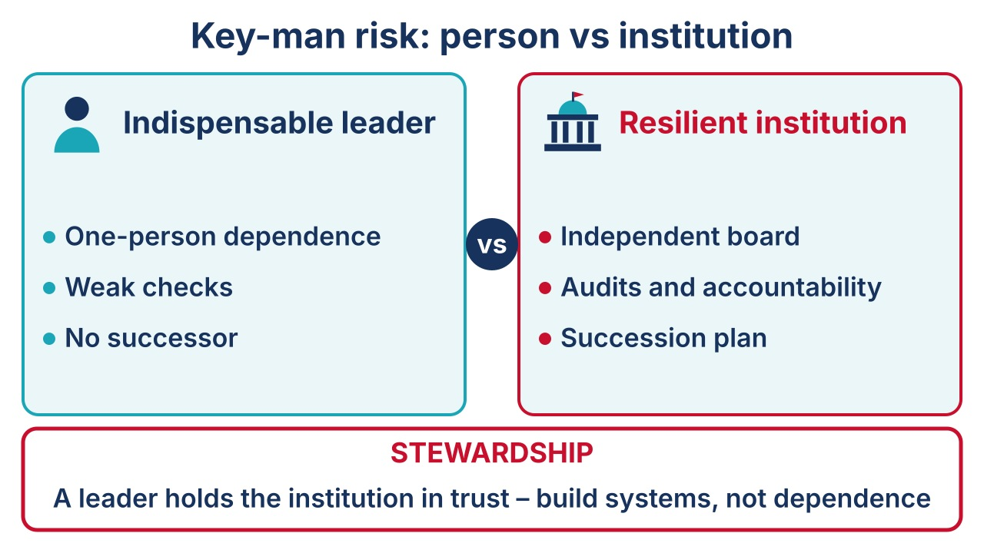
TOPIC 16 | GS-IV | Ethics – Leadership, Institutions and Accountability
Ethics Synthesis: When a Leader Becomes Indispensable, the Institution Becomes Fragile
CONTEXT 'Key-man risk' shows why institutions must outgrow any one leader.
1
4
3
0
Person – the single point of failure
Core values
Safeguards
Leaders above scrutiny
Illustration: the key-man risk – and the institutional safeguards that make an organisation outlast any one leader.
KEY TERMS
Key-man risk: One-person dependence
Succession: Next leaders ready
Stewardship: Hold in trust
1. Risk
One-person dependence
Weak checks
No successor
2. Values
Accountability
Humility
Integrity
3. Safeguards
Independent board
Audits
Succession plan
4. Lesson
Rules over rulers
Build systems
Lead to serve
PRELIMS HOOK
Key-man risk: over-dependence on one leader; fix – succession planning, independent boards, audits.
MAINS ANGLE
Ethical leadership, institutional resilience and accountability.
Notes:
और आख़िरी topic, GS Paper चार: ethics synthesis, जब नेता अपरिहार्य हो जाए, तो संस्था कमज़ोर हो जाती है। AI chips बनाने वाली एक बड़ी कंपनी के निवेशक पूछने लगे कि क्या वो कंपनी अपने मशहूर प्रमुख के बिना स्थिर रह पाएगी, इस चिंता को key man risk कहते हैं। Illustration में आप बाईं तरफ़ अपरिहार्य नेता और दाईं तरफ़ मज़बूत संस्था देख रहे हैं, और नीचे लाल box में stewardship का विचार। पहला card, risk। key man risk यानी किसी संस्था का एक व्यक्ति पर ज़रूरत से ज़्यादा निर्भर होना। इससे checks कमज़ोर होते हैं, जवाबदेही घटती है, और उत्तराधिकारी तैयार नहीं होता। ये कंपनियों में ही नहीं, राजनीतिक दलों, civil services और NGOs में भी दिखता है। दूसरा card, values। जवाबदेही, यानी कोई जाँच से ऊपर नहीं, विनम्रता, यानी नेता ख़ुद पर निर्भरता नहीं, systems बनाए, और ईमानदारी, यानी निजी और सार्वजनिक जीवन में एक जैसे मानक। तीसरा card, safeguards। स्वतंत्र board, audits, और succession planning, यानी अगले नेता पहले से तैयार करना। चौथा card, lesson। rules over rulers, यानी व्यक्तियों से ऊपर नियम, systems बनाइए, और सेवा के लिए नेतृत्व कीजिए। stewardship का मतलब है कि नेता संस्था को दूसरों की अमानत की तरह सँभालता है। गांधीजी ने निजी अनुयायी नहीं, आंदोलन खड़े किए। एक civil servant के लिए भी यही सबक़ है, ऐसा दफ़्तर बनाइए जो आपके जाने के बाद भी अच्छा चले। GS Paper चार में ये विचार Mains के answers में इस्तेमाल कीजिए। Mains के लिए: नैतिक नेतृत्व, संस्थाओं का लचीलापन और जवाबदेही।

Slide 34
PYQ & PRACTICE QUESTIONS | GS-IV
Previous Year & Possible Questions
Topic 16 | Ethics Synthesis: When a Leader Becomes Indispensable, the Institution Becomes Fragile
PYQ – PRELIMS: Not applicable for Prelims – use these values in GS-IV.
PYQ – MAINS: Pattern: GS-IV asks about leadership qualities, accountability and ethics in institutions.
FQ – PRELIMS: Not applicable for Prelims – use these values in GS-IV.
FQ – MAINS: "The real test of a leader is whether the institution flourishes after the leader leaves." Discuss. (150 words)
Notes:
अब GS Paper चार के PYQ और FQ। GS Paper चार Prelims में नहीं आता। Mains में नेतृत्व के गुण, जवाबदेही और संस्थाओं में नैतिकता पूछी जाती है। संभावित Mains सवाल: किसी नेता की असली परीक्षा ये है कि उसके जाने के बाद संस्था फलती फूलती है या नहीं, चर्चा कीजिए।

Slide 35
REVISION CHECKLIST 1 of 4
Tick off tonight: Prelims hooks
1. The Yamuna: From Yamunotri to Prayagraj – and Delhi's First River Cruise
GS-I • Yamuna – from Yamunotri Glacier (Bandarpunch, Uttarkashi); ~1,376 km; Ganga's longest tributary, meets it at Prayagraj; right bank: Tons, Chambal, Sindh, Betwa, Ken; left bank: Hindon, Giri; Delhi cruise on NW-110.
2. Swachh Survekshan 2025–26: Navi Mumbai Leads, and Cities Now Mentor Each Other
GS-I • Swachh Survekshan (MoHUA, SBM-U; since 2016); 2025–26 = 10th edition, 4,751 cities; Navi Mumbai tops Super Swachh League; Swachh Shehar Jodi – 70 mentor + 191 mentee cities.
3. One Nation, One Ration Card: Portable Rations, but Few Migrants Use Them Across States
GS-II • ONORC (2019) – portability of NFSA ration cards; all 36 States/UTs; ~3.27 crore transactions a month but only 0.7% inter-State; Mera Ration app (13 languages); SARTHAK-PDS till 31 March 2031.
4. India Trims Its Visa Rulebook: 9 Main Categories, a New 'Visitor Visa'
GS-II • Visa rationalisation (MHA, 27 Aug 2026): main categories 13 → 9, sub-categories 49 → 23; Tourist Visa renamed Visitor Visa (V-1, V-2); M-3 = AYUSH treatment; e-Visa for 172 countries.
Notes:
अब revision checklist, part एक। यमुना, यमुनोत्री से प्रयागराज, गंगा की सबसे लंबी सहायक नदी, दाएँ किनारे पर टोंस, चंबल, बेतवा और केन। स्वच्छ सर्वेक्षण, दसवाँ संस्करण, नवी मुंबई सबसे आगे, सत्तर mentor और एक सौ इक्यानवे mentee शहर। ONORC, छत्तीस राज्य और केंद्र शासित प्रदेश, सिर्फ़ शून्य दशमलव सात प्रतिशत अंतर राज्य। Visa, तेरह से नौ मुख्य श्रेणियाँ, M तीन यानी आयुष इलाज।

Slide 36
REVISION CHECKLIST 2 of 4
Tick off tonight: Prelims hooks
5. Stand-Up India Extended to 2031: Bank Loans for Women, SC and ST Entrepreneurs
GS-II • Stand-Up India (5 Apr 2016; Dept of Financial Services) – greenfield loans ₹10 lakh–₹1 crore for women, SC, ST; extended to 31 March 2031; 85% guarantee; ₹4,111 crore corpus.
6. India's 900-GW Clean Power Goal: Cheap Solar Noon, Costly Evenings
GS-III • Clean power: 900 GW non-fossil by 2035; net zero 2070; non-fossil 54.2% of capacity (June 2026); COP26 50% target met in 2025; SECI thermal-mimic ₹5.25–5.26/unit; ~200 GW storage needed.
7. Black Mass Export Banned: Turning Dead Batteries into Critical Minerals
GS-III • Black mass = shredded Li-ion battery powder (Li, Co, Ni, Mn + graphite); ~40–50% of EV battery weight; DGFT: export Free → Prohibited; Battery Waste Management Rules 2022 (EPR); ₹1,500 cr scheme (Sept 2025).
8. Fewer Exemptions, Wider Base: The Next Round of Tax Reform
GS-III • Tax reform: 148 goods (4-digit HSN) outside GST; petroleum outside GST → cascading; composition scheme (turnover < ₹150 lakh) – no input tax credit; GST rationalised Sept 2025; admin reforms from 1 Nov 2026.
Notes:
Checklist part दो। स्टैंड अप इंडिया, दस लाख से एक करोड़ का greenfield loan, महिलाएँ, SC और ST, दो हज़ार इकतीस तक। Clean power, दो हज़ार पैंतीस तक नौ सौ gigawatt, अभी चौवन दशमलव दो प्रतिशत गैर जीवाश्म क्षमता। Black mass, battery का powder, DGFT ने export रोका, battery waste rules दो हज़ार बाईस। Tax, एक सौ अड़तालीस सामान GST से बाहर, petroleum बाहर इसलिए cascading।

Slide 37
REVISION CHECKLIST 3 of 4
Tick off tonight: Prelims hooks
9. Credit Guarantee Fund for Micro Units Extended to 2031 – With Lower Fees
GS-III • CGFMU (Jan 2016; NCGTC, Ministry of Finance) – guarantees collateral-free Mudra loans up to ₹20 lakh, Jan Dhan overdrafts up to ₹10,000, SHG loans; extended to 31 March 2031; fee 1% → 0.75%; ₹5,000 cr corpus.
10. Nutrient Based Subsidy for Rabi 2026–27: ₹62,370 Crore for P&K Fertilisers
GS-III • NBS (since 1 April 2010; Dept of Fertilizers) – fixed per-kg subsidy on N, P, K, S in P&K fertilisers; urea excluded; 28 grades including DAP, MOP, SSP; Rabi 2026–27 outlay ₹62,370.02 crore.
11. Climate Change Performance Index 2027: India Slips to 28th
GS-III • CCPI 2027 (Germanwatch, NewClimate Institute, CAN International; since 2005): India 28th (score 60.85, Medium), down from 23rd; ranks 1–3 vacant; Denmark 4th; UK 7th – only G20 'High'; Iran last (68th).
12. Sairang Express Derails in Assam: Why Rail Safety Must Be Preventive
GS-III • Sairang Express (Kolkata–Sairang, Mizoram) derailed near Digaru, Kamrup (Assam), NFR zone; CAG 2022: derailments ~75% of serious accidents (2017–21); Kavach = indigenous ATP; RRSK = non-lapsable safety fund.
Notes:
Checklist part तीन। CGFMU, NCGTC चलाती है, बीस लाख तक के मुद्रा loan, fee शून्य दशमलव सात पाँच प्रतिशत। NBS, दो हज़ार दस से, N, P, K और S पर subsidy, urea बाहर। CCPI, इंडिया अट्ठाईसवाँ, पहले तीन स्थान ख़ाली, germanwatch। सैरांग express, असम, CAG के मुताबिक़ लगभग पचहत्तर प्रतिशत गंभीर हादसे derailments, कवच।

Slide 38
REVISION CHECKLIST 4 of 4
Tick off tonight: Prelims hooks
13. Kulgam Checkpoint Attack: The Challenge of Hit-and-Run Militancy
GS-III • Kulgam (J&K): motorcycle-borne terrorists fired on a CRPF checkpoint (46 Bn), 3 injured; hybrid militancy; MAC = intelligence sharing; CIBMS = smart border fencing; VDGs = armed village volunteers.
14. Sea Vigil-26: India Tests Its Whole Coastline Against Threats from the Sea
GS-III • Sea Vigil-26 (5th edition, 11–19 Nov 2026): pan-India coastal defence exercise led by the Indian Navy; first held Jan 2019 (after 26/11 lessons); CDSRE + Sea Phase; precursor to TROPEX.
15. IMNEX-26: India and Myanmar Navies Exercise at Visakhapatnam
GS-III • IMNEX-26 – 8th India–Myanmar Naval Exercise; Visakhapatnam, 10–14 Nov 2026; India hosts; first held 2018; harbour + sea phases; army exercise with Myanmar = IMBAX.
16. Ethics Synthesis: When a Leader Becomes Indispensable, the Institution Becomes Fragile
GS-IV • Key-man risk = over-dependence on one leader; safeguards – succession planning, independent boards, audits; values – accountability, humility, integrity, stewardship.
Notes:
Checklist part चार। कुलगाम, सी आर पी एफ़ की चौकी, hybrid आतंकी, multi agency centre, CIBMS। सी विजिल छब्बीस, पाँचवाँ संस्करण, नौसेना के नेतृत्व में, TROPEX से पहले। IMNEX छब्बीस, आठवाँ, विशाखापत्तनम, सेना का अभ्यास IMBAX। और ethics में key man risk, उपाय succession planning, स्वतंत्र board और audits।

Slide 39
Thank You
Revise the Prelims Hooks tonight. Attempt one Mains Angle in 150 words.
PREP-RASHAN | Daily Current Affairs - Rashan | 12 November 2026
Notes:
तो आज के लिए इतना ही। आज रात prelims hooks revise कीजिए, और किसी एक Mains angle पर डेढ़ सौ words में answer लिखने की कोशिश कीजिए। प्रेप राशन के Daily Current Affairs राशन के साथ बने रहिए। Thank you, और कल फिर मिलते हैं।

